Slide 1
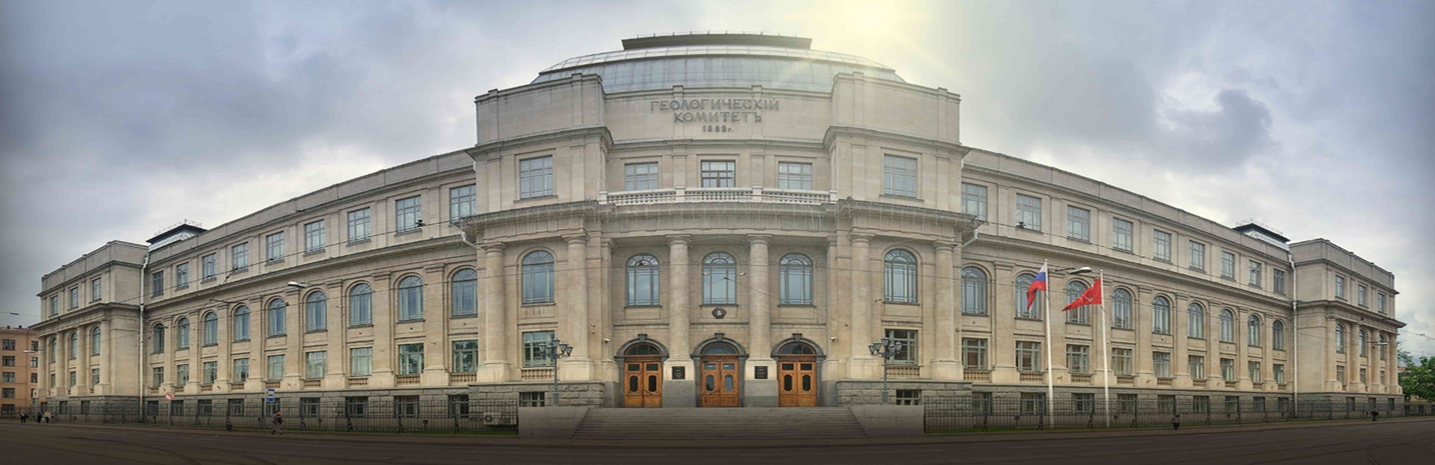
А.А. Лихачев, О.Н. Серова, Н.А. Домбровская, С.И. Васильева
«Создание геофизической основы листа N-40-XV (Прибельская площадь)»

Slide 2
Административное положение листа N-40-XV (Прибельская площадь)

Slide 3
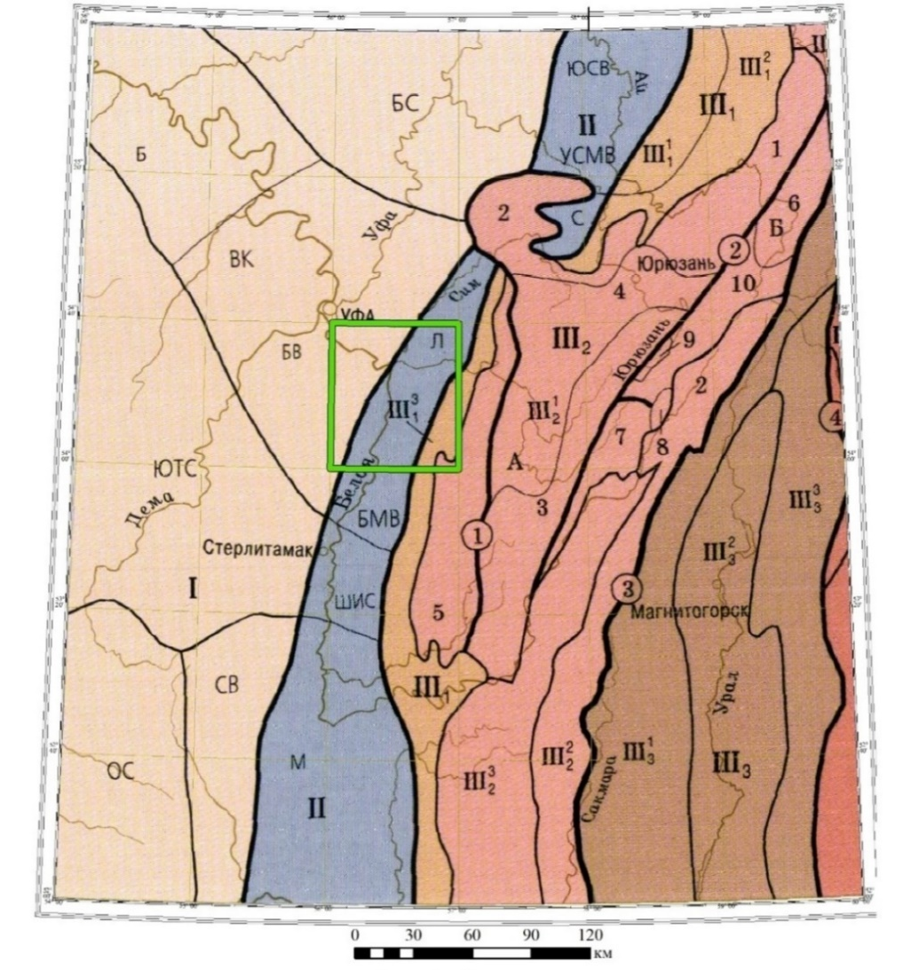
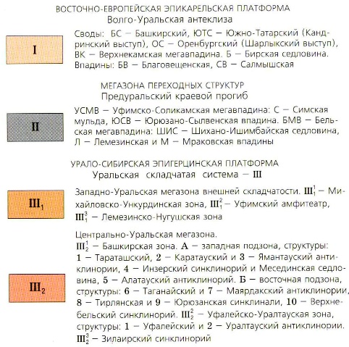
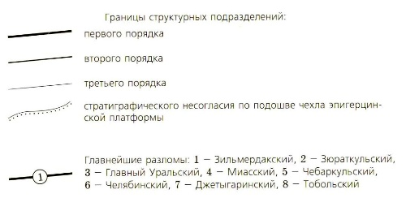
Схема тектонического районирования листаN-40-XV (Козлов В.И., 2001)
Условные обозначения

Slide 4
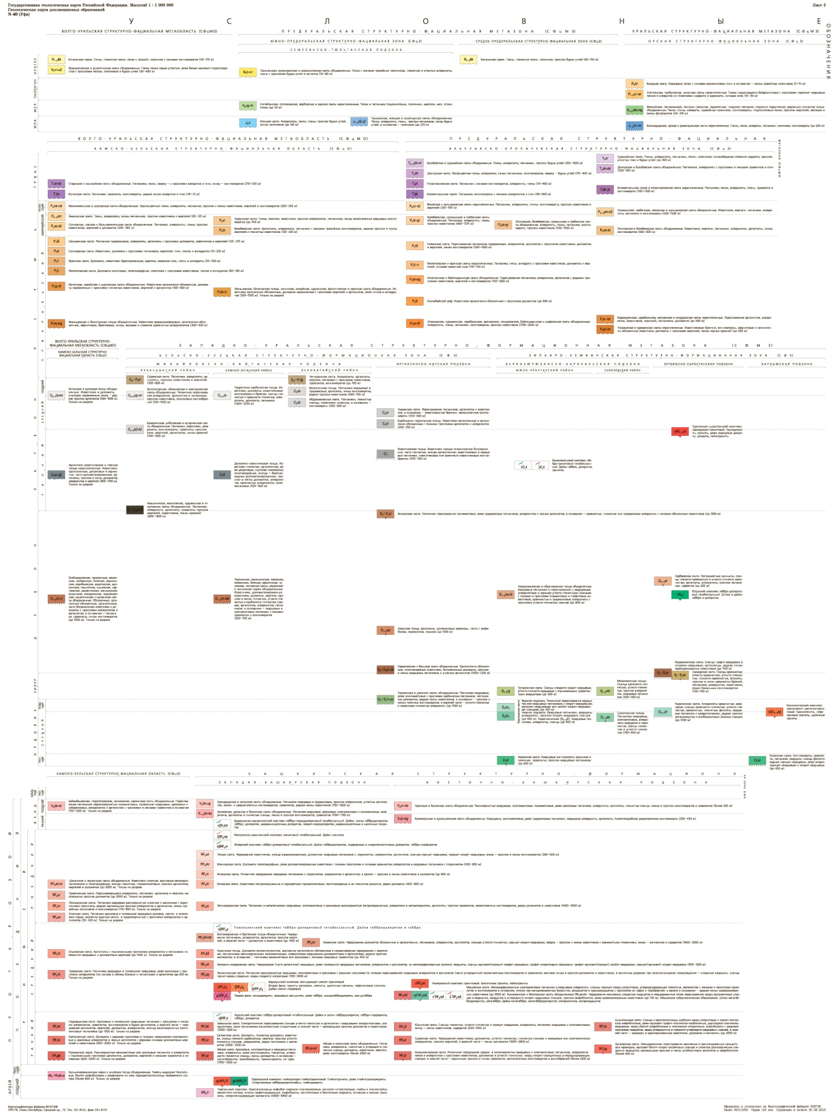
Геологическая карта доплиоценовых образований
(ГГК-1000-3, лист N-40)
Условные обозначения

Slide 5
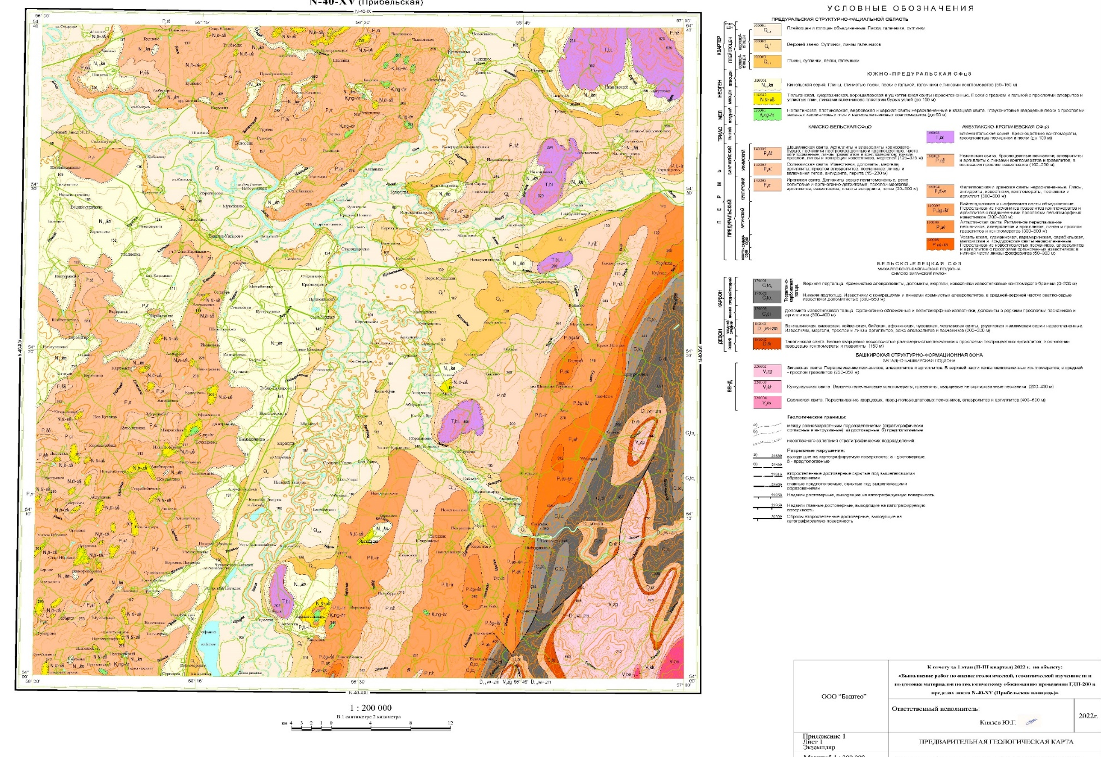
Предварительная геологическая карта листа N-40-XV

Slide 6
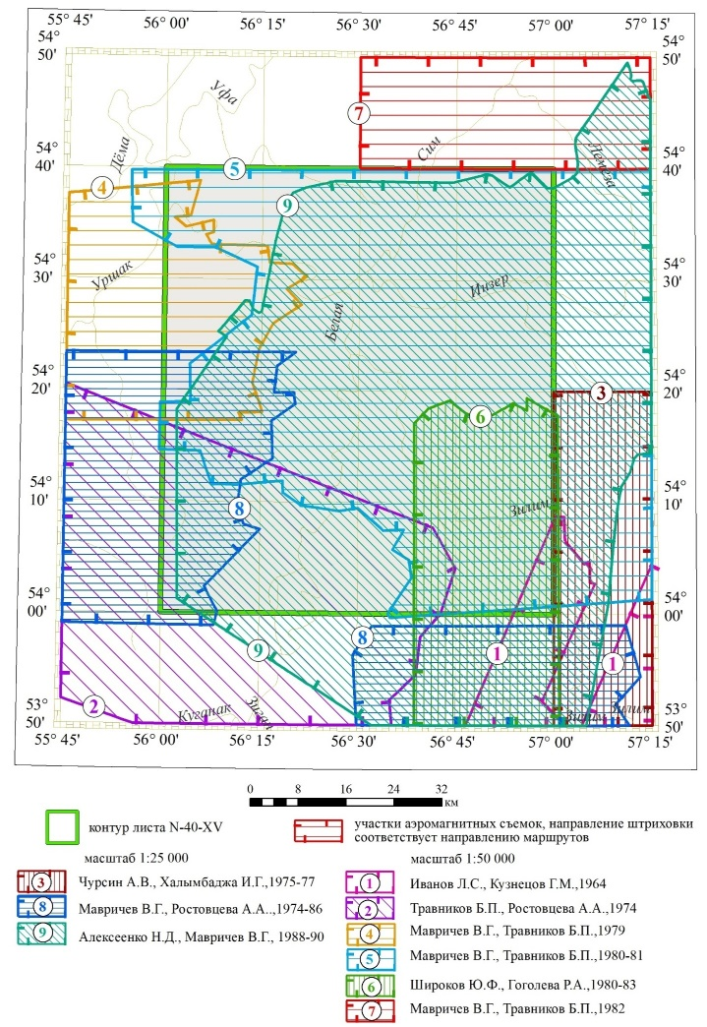
Схема изученности аэромагнитными съемками листа N-40-XV с обрамлением

Slide 7
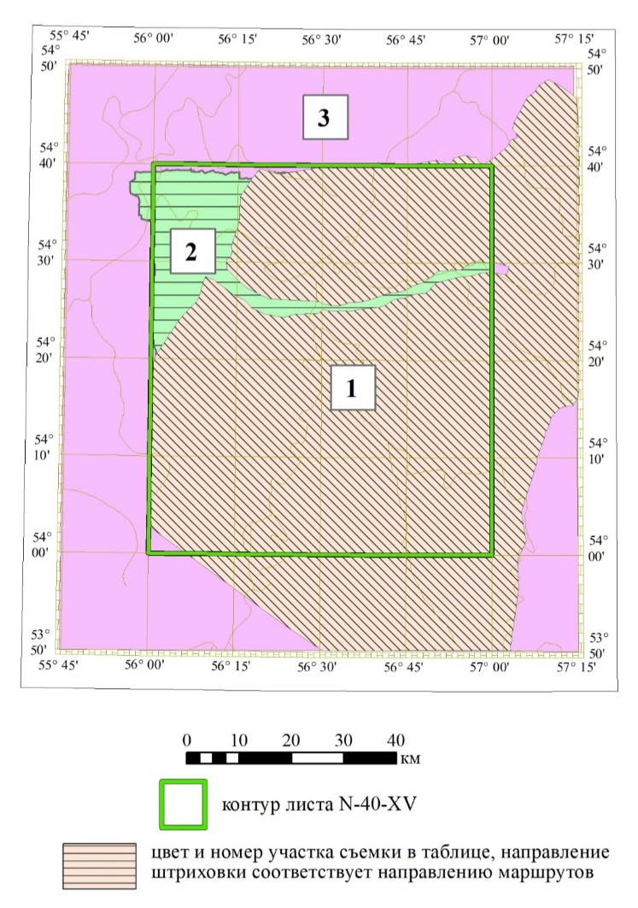
Схема использованных аэромагнитных данных

Slide 8
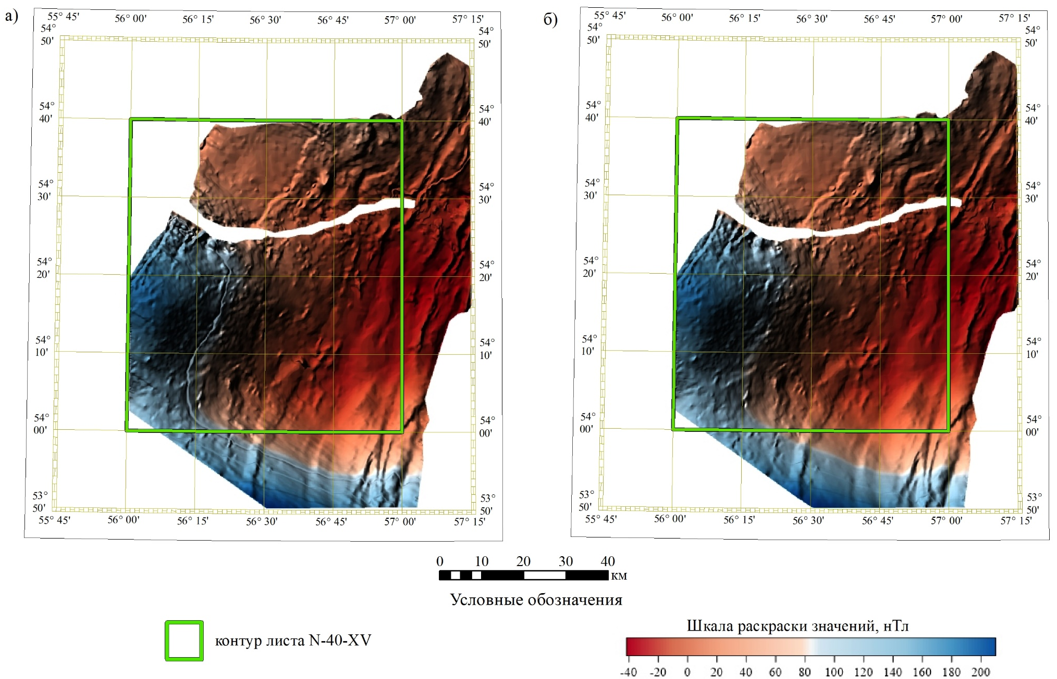
Внутренняя увязка ЦМ (ΔТ)_{а} аэромагнитной съемки по участку № 1 (460006)
До увязки
После увязки

Slide 9
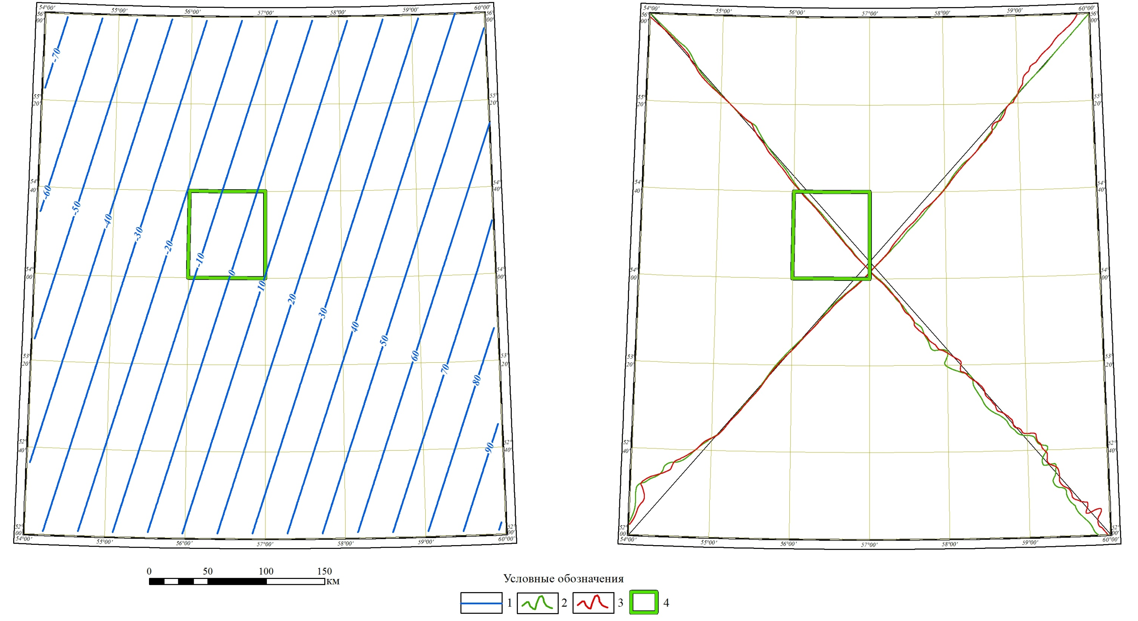
Приведение среднемасштабных данных к уровню цифровой модели аномального магнитного поля, составленной по материалам карты аномального магнитного поля РФ
масштаба 1:2 500 000 под редакцией З.А.Макаровой 1977 год
а)
б)
а) рассчитанная поправка для приведения среднемасштабных данных к уровню карты масштаба 1: 2 500 000 для листа N-40
1 - рассчитанная поправка;
б) диагональные графики, иллюстрирующие изменение уровня (∆Т)а в пределах площади листа N-40.
Вертикальный масштаб графиков в 1 см 500 нТл: 2 – график (∆Т)а по среднемасштабным данным; 3 – график (∆Т)а по данным карты масштаба 1:2 500 000; 4 – контур листа N-40-XV
Разница в уровне между цифровыми моделями в пределах листа N-40-XV не превышает ±10 нТл, что меньше погрешности самих цифровых моделей (ΔТ)а. Поэтому уровень цифровой модели аномального магнитного поля из состава ГФО-1000 оставлен без изменения

Slide 10
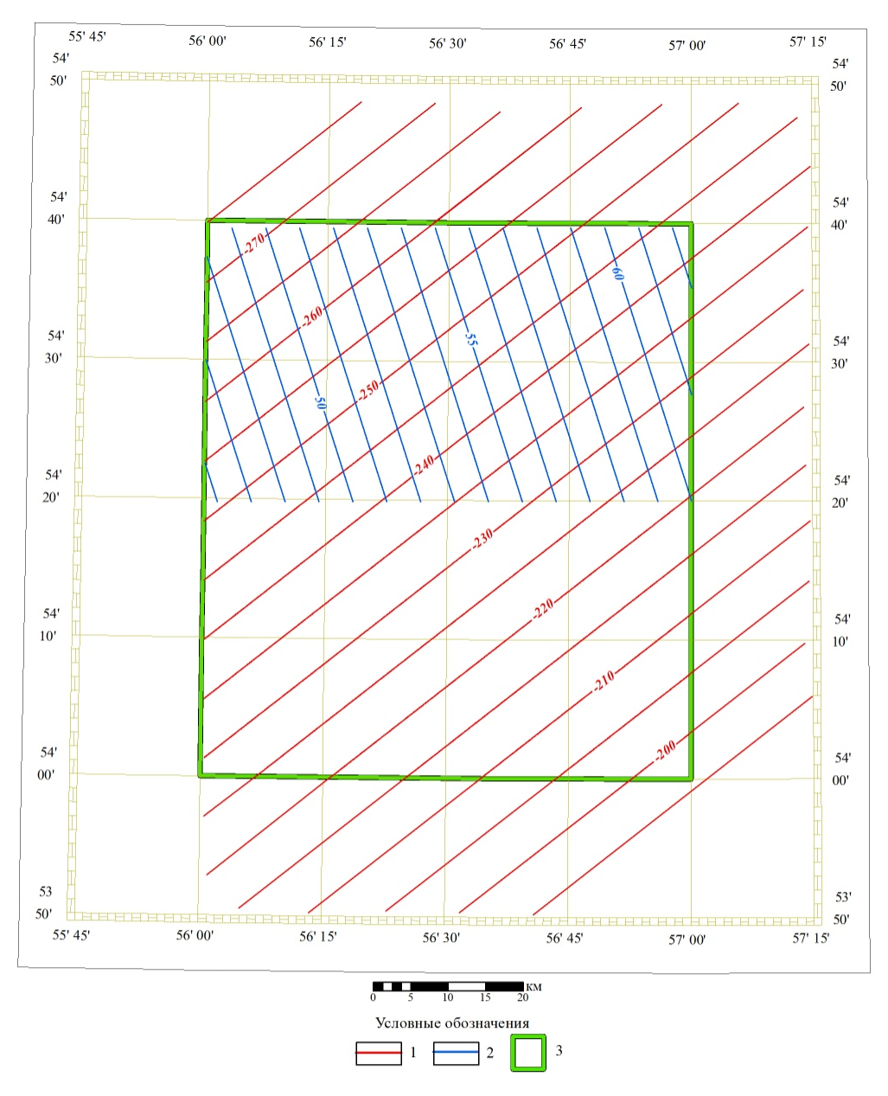
Рассчитанные поправки для приведения крупномасштабных данных
к уровню карты масштаба 1:2 500 000
1-по участку № 1 (460006); 2 – по участку №2 (398654); 3 – контур листа N-40-XV

Slide 11
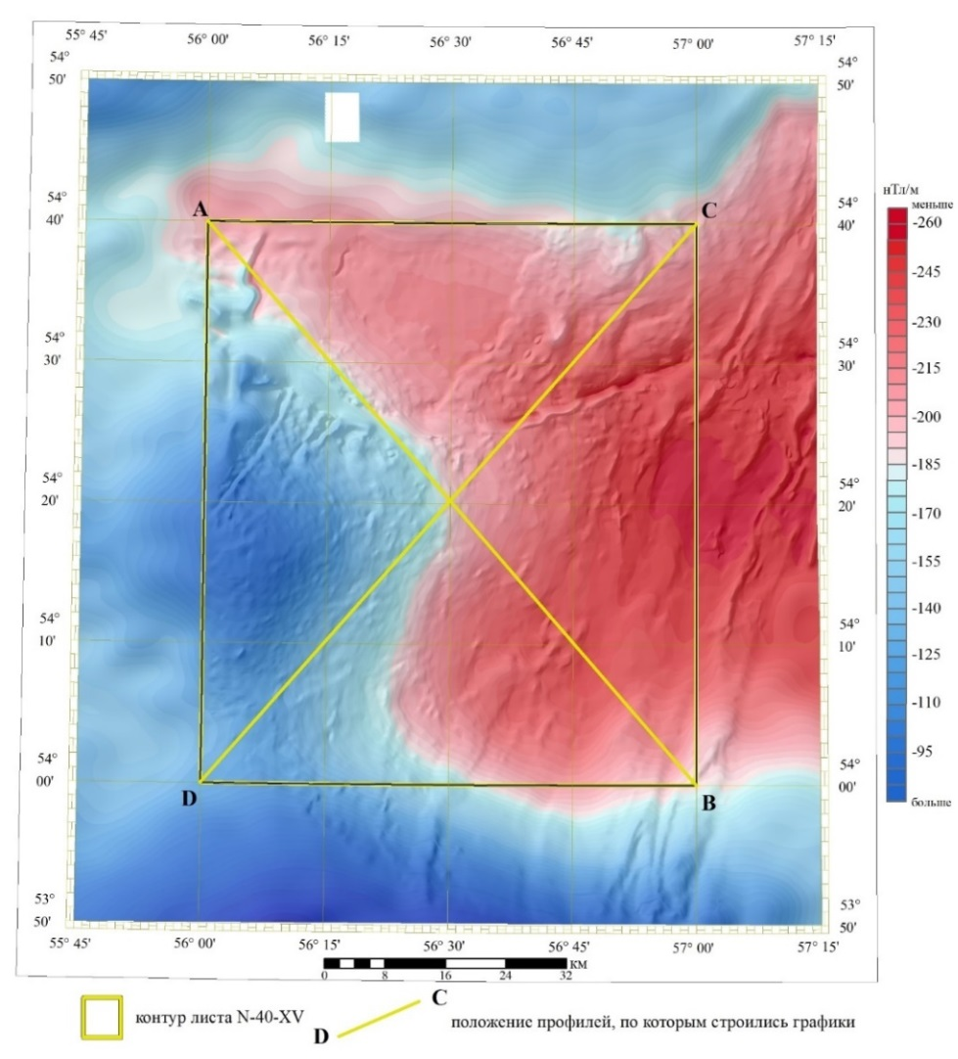
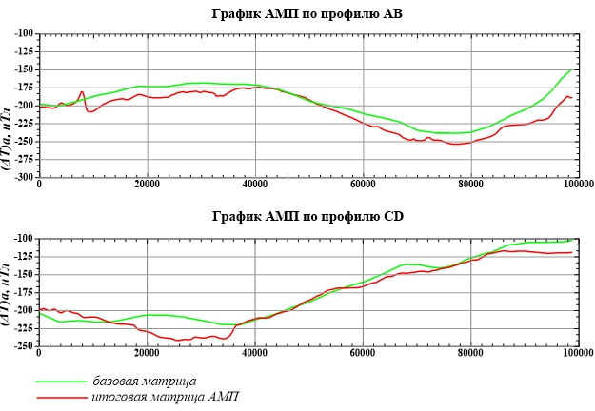
Иллюстрация качества проведения внешней увязки
Приведение ЦМ в пределах съемочных площадей к уровню ЦМ (ΔТ)_{а} карты аномального магнитного поля России и прилегающих акваторий масштаба 1:2 500 000
(Т.П. Литвинова, 2016ф)
Визуализация результирующей матрицы(ΔТ)_{а}
на лист N-40-XV с обрамлением с положением профилей
Сопоставление ЦМ (DТ)_{а},
проведенное по синтетическим маршрутам
Красная линия – ЦМ (DT)а листа N-40-XV (сеть 100х100м);
зеленая линия – ЦМ (∆Т)а карты аномального магнитного поля России и прилегающих акваторий масштаба 1:2 500 000 по сети 2.5х2.5 км (Литвинова Т.П., 2016ф)

Slide 12
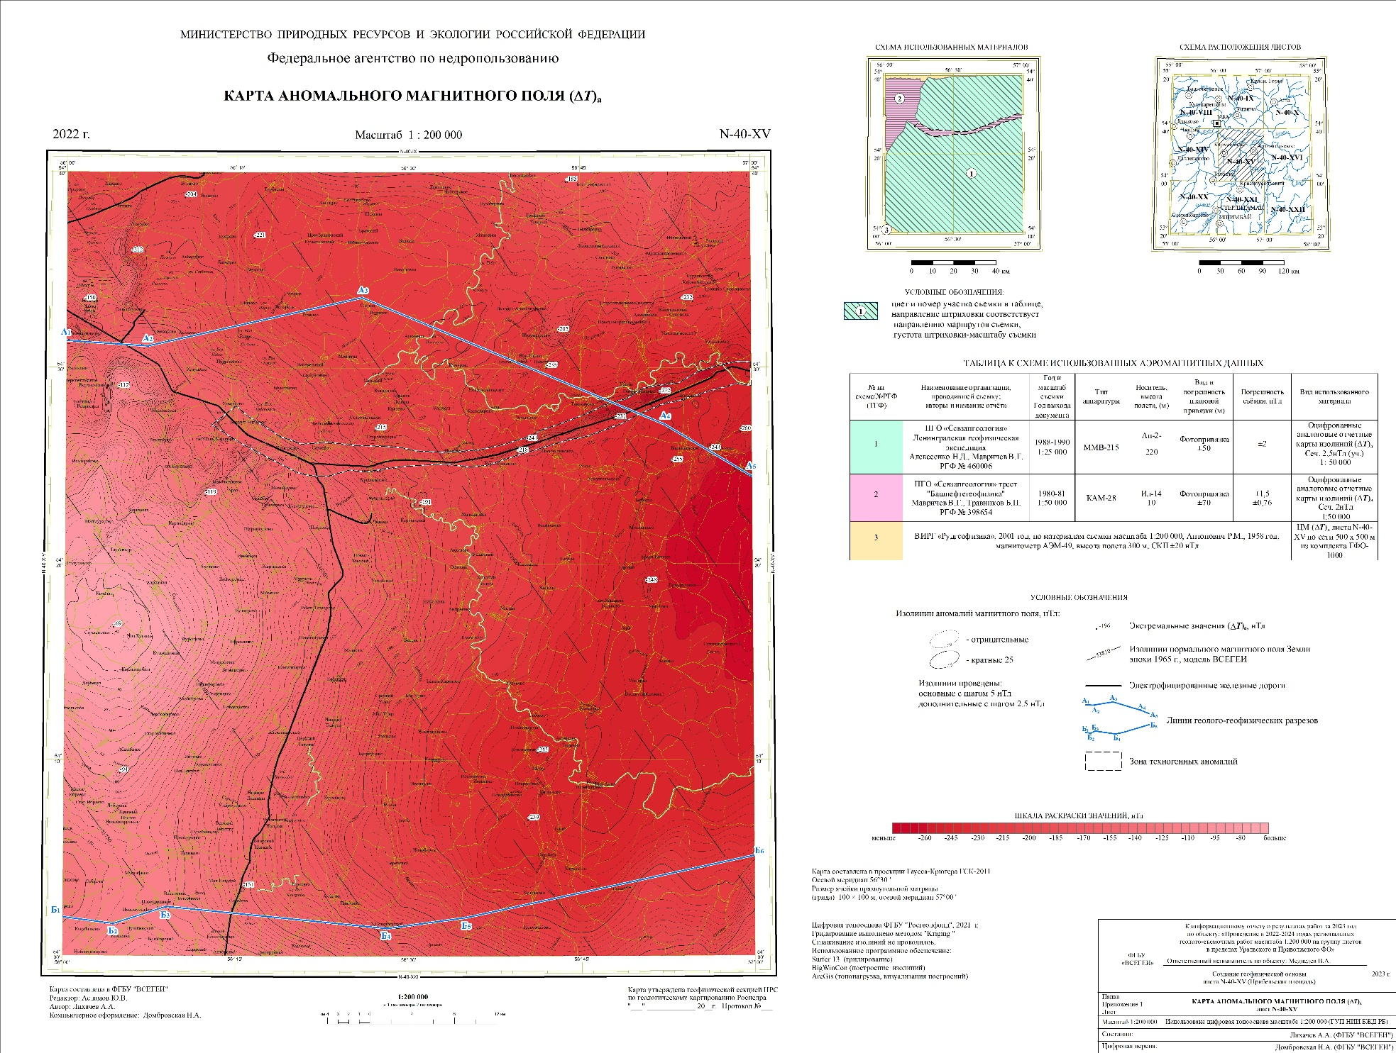

Slide 13
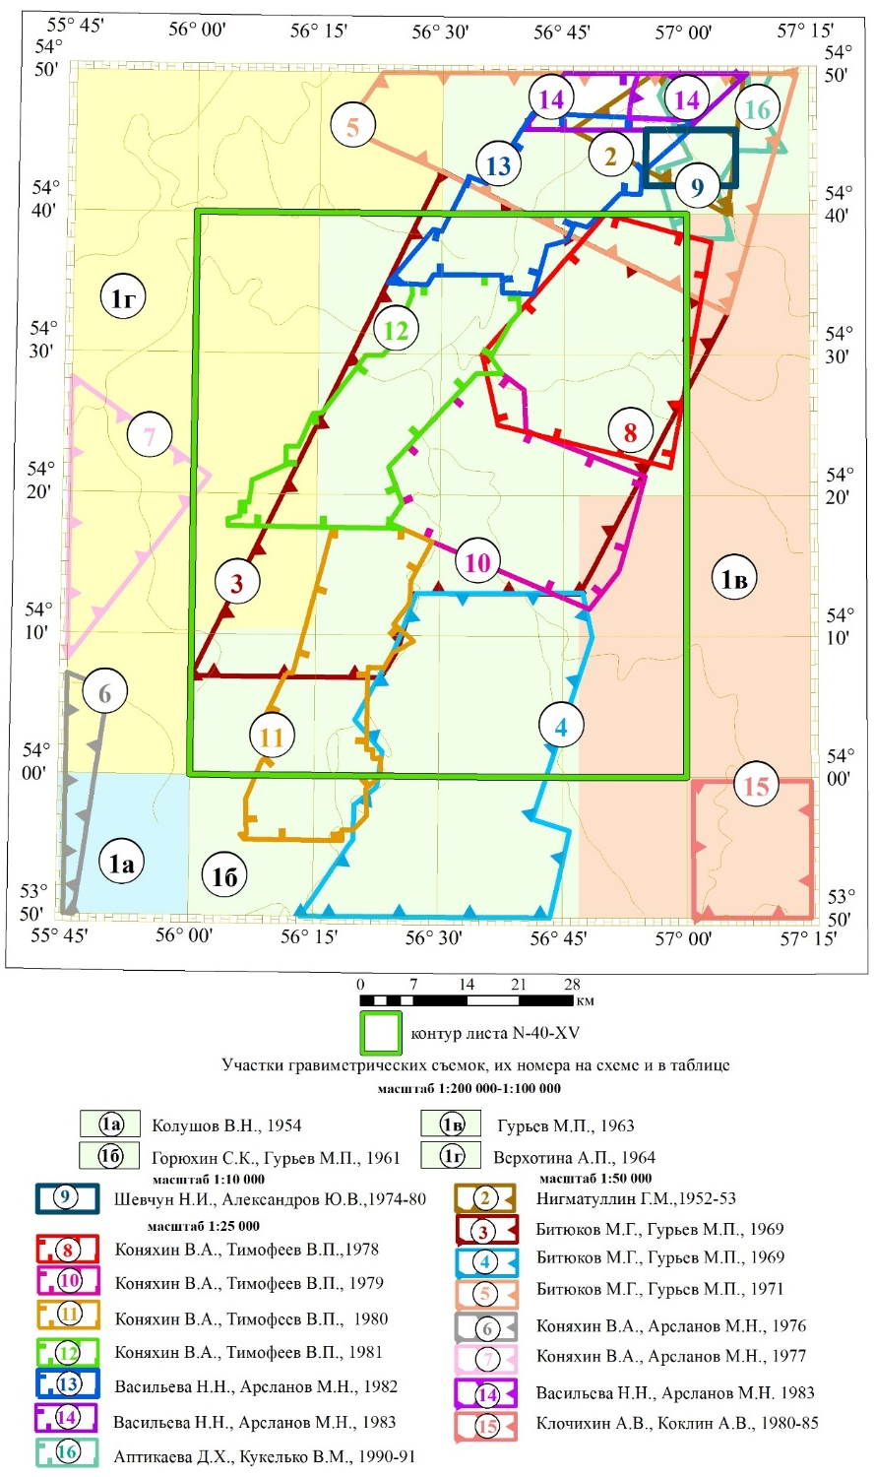
Схема изученности гравиметрическими съемками листа N-40-XV с обрамлением

Slide 14
Гравиметрические материалы, использованные при создании Государственной гравиметрической карты листа N-40-XV

Slide 15
Схема использованных гравиметрических съемок

Slide 16
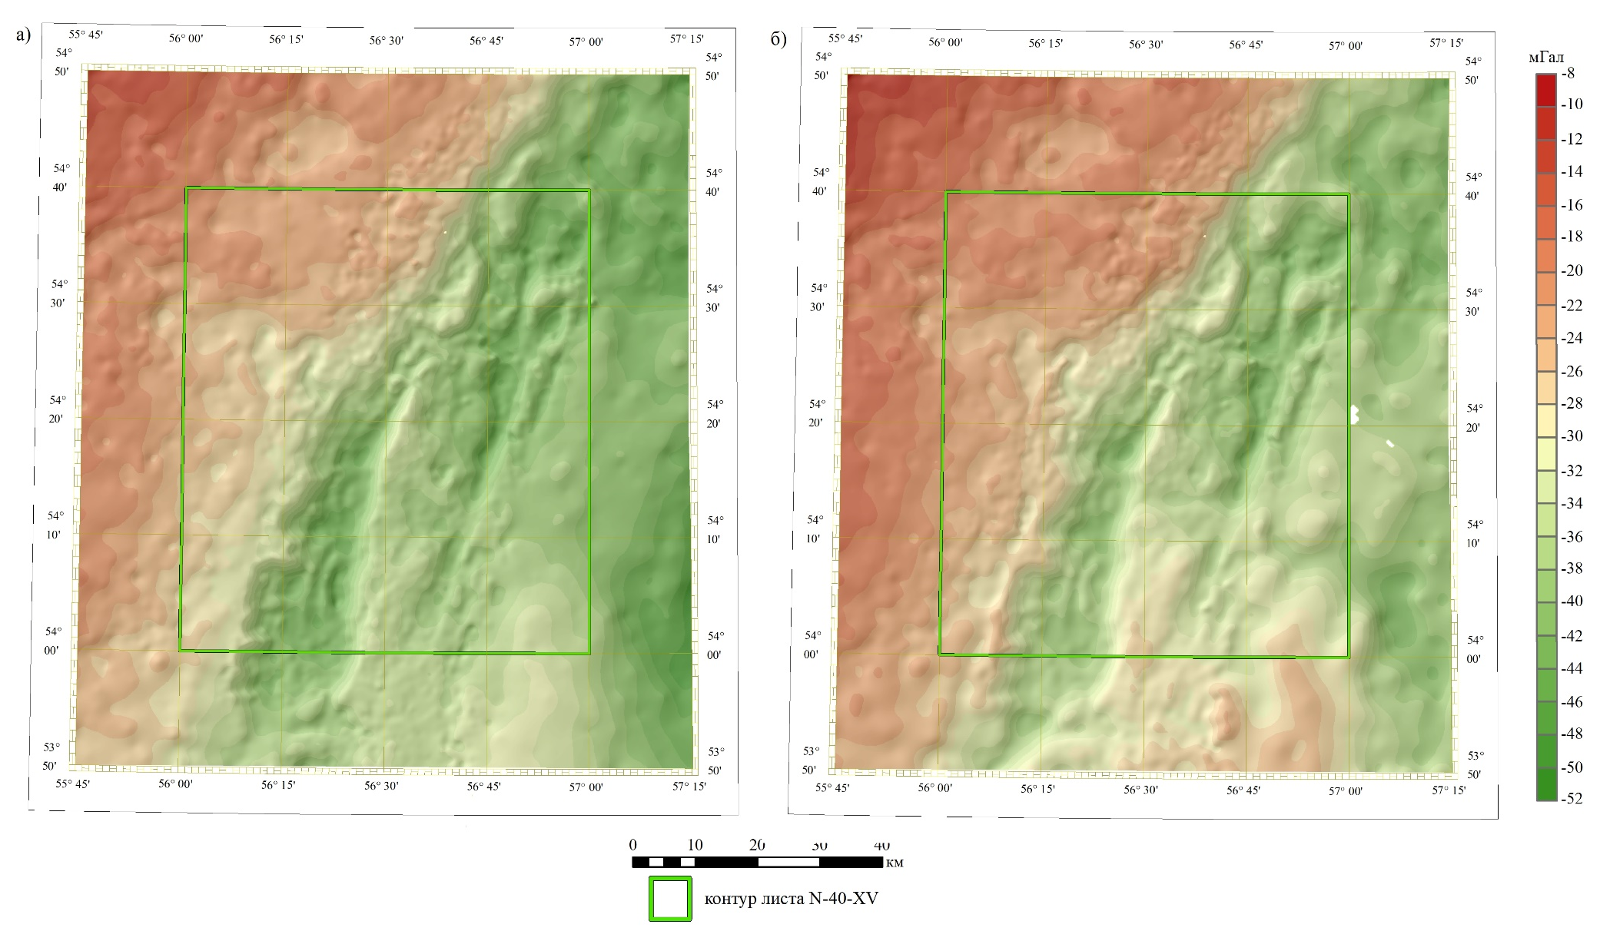
Цифровые модели аномального поля силы тяжести листа N-40-XV
Редукция Буге: а) плотность промежуточного слоя 2,67 г/см³ ; б) плотность промежуточного слоя 2,30 г/см³

Slide 17
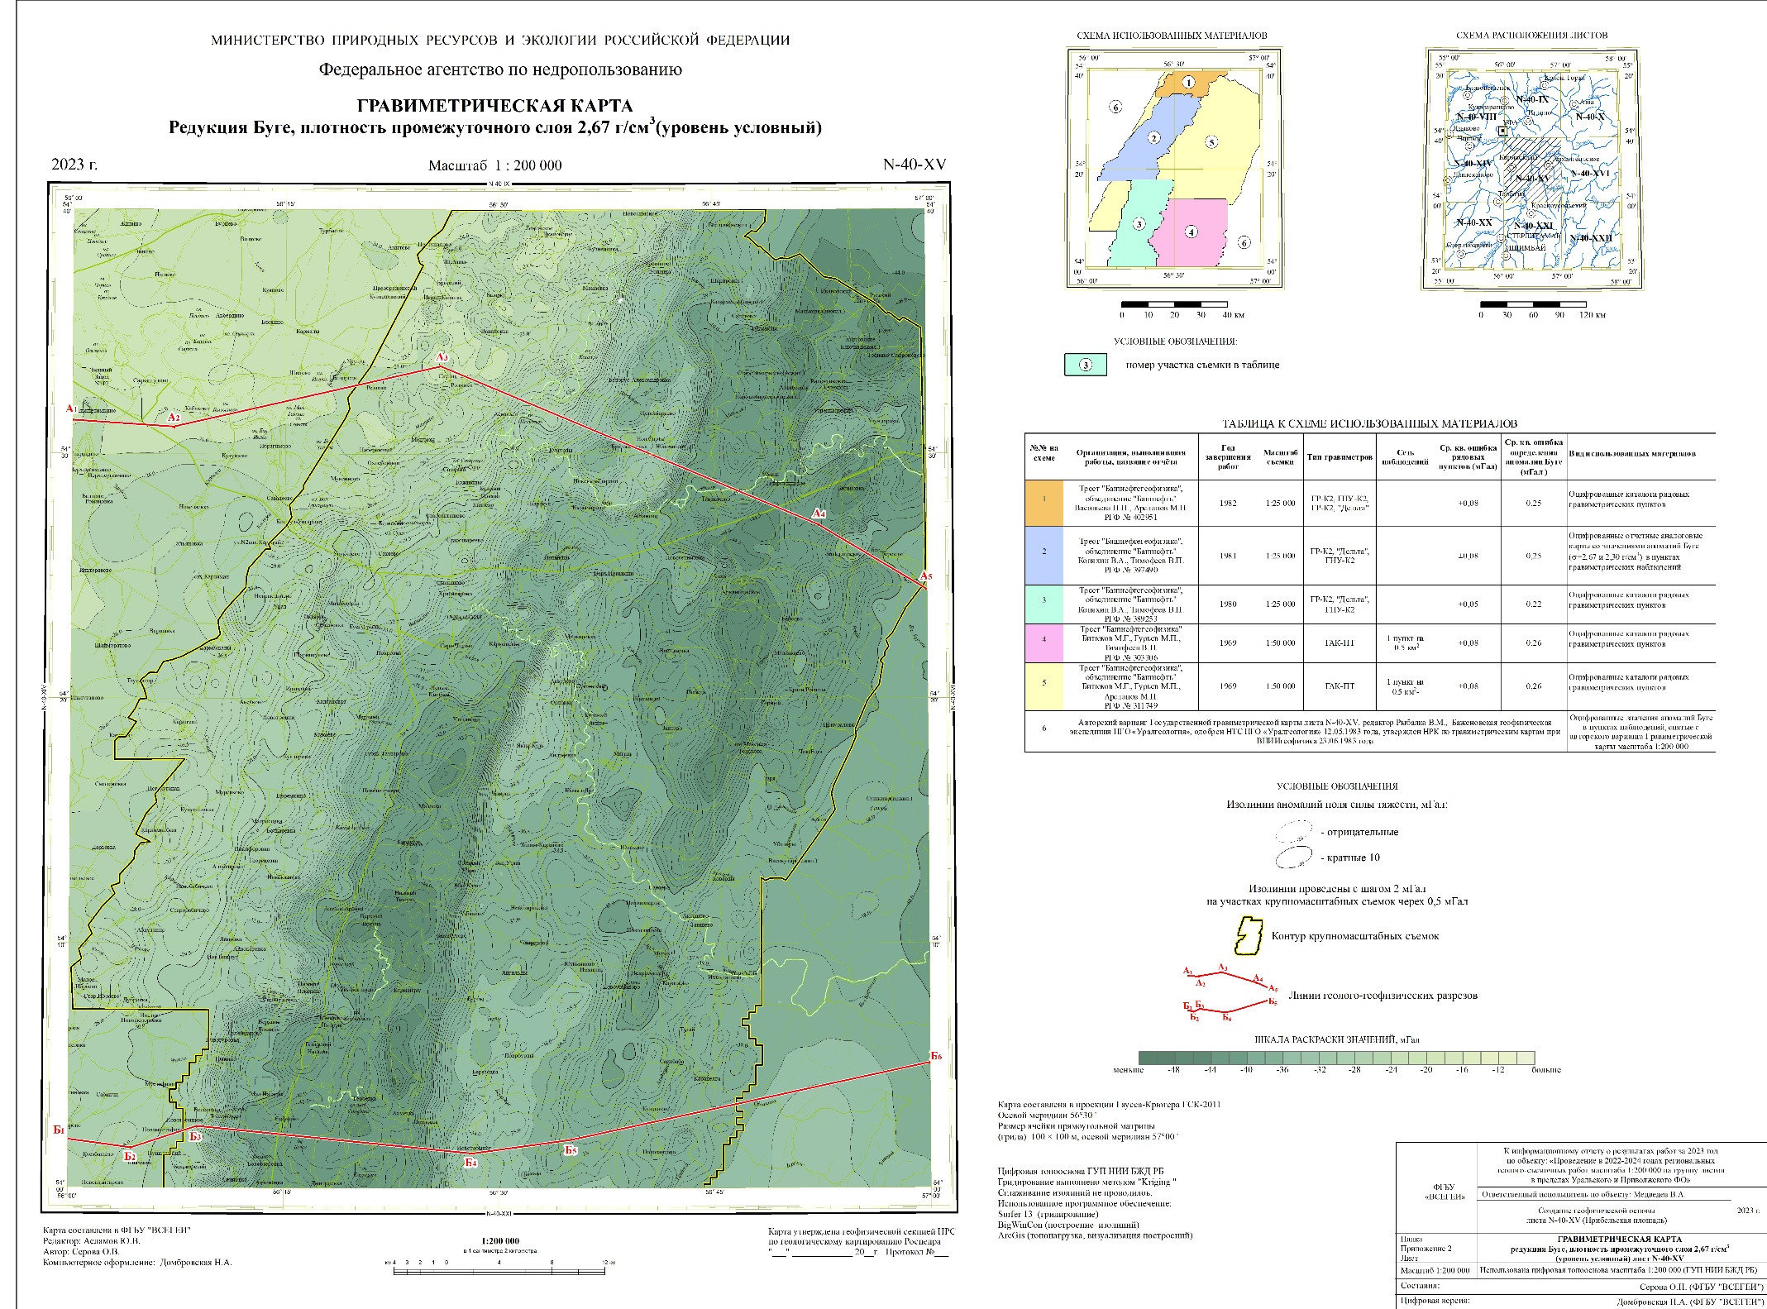

Slide 18
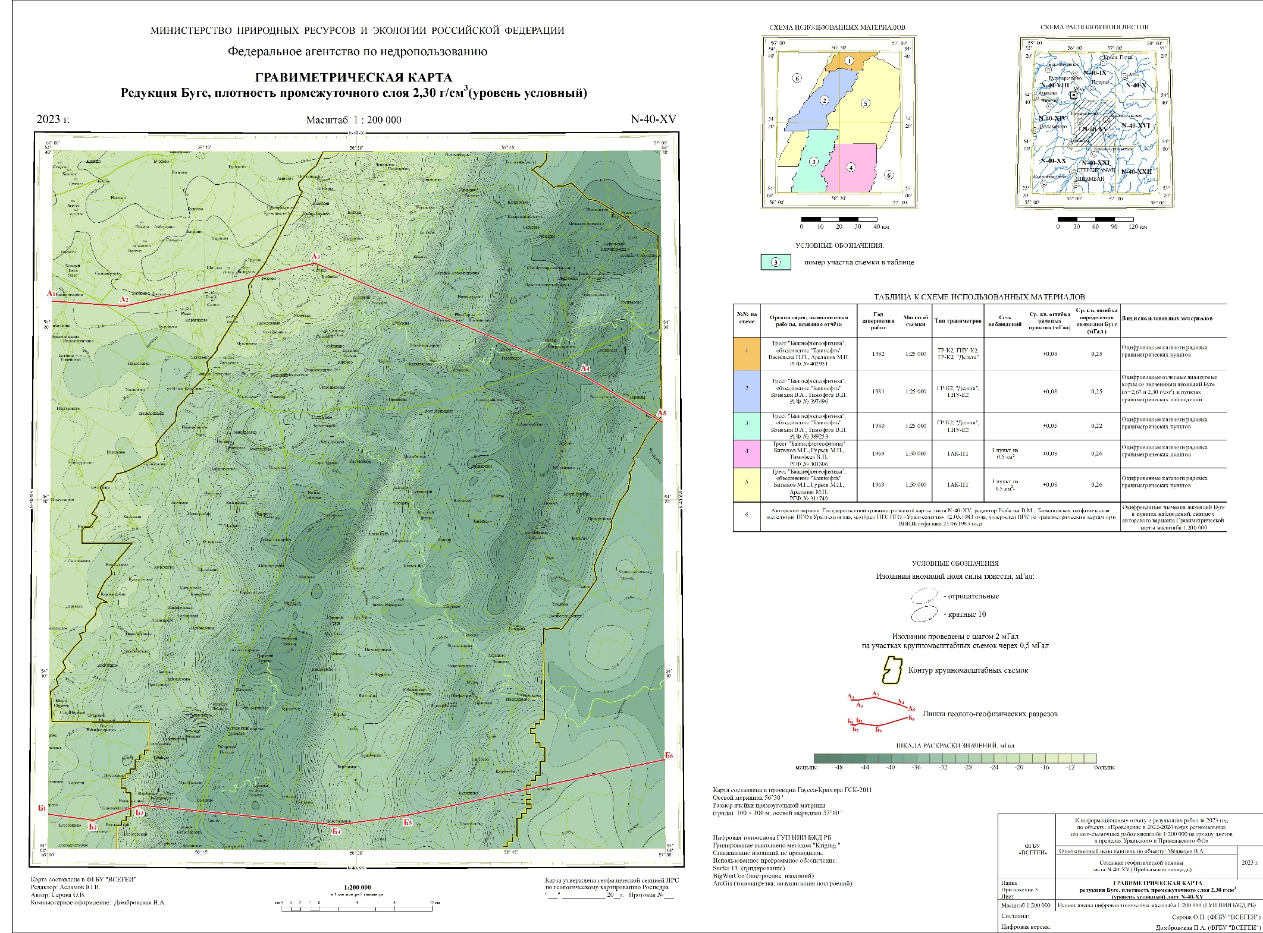

Slide 19
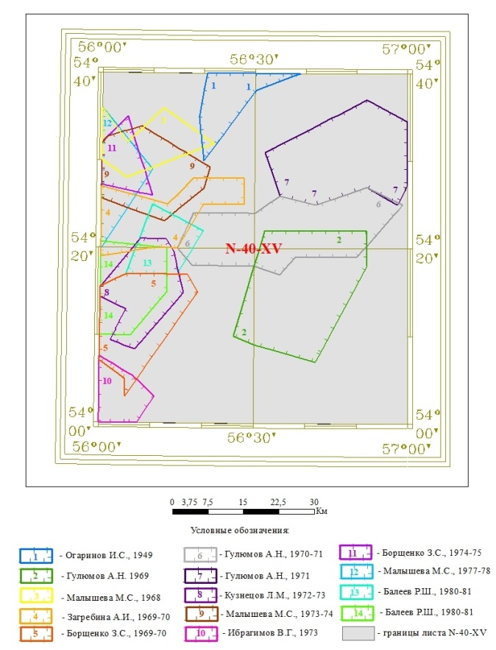
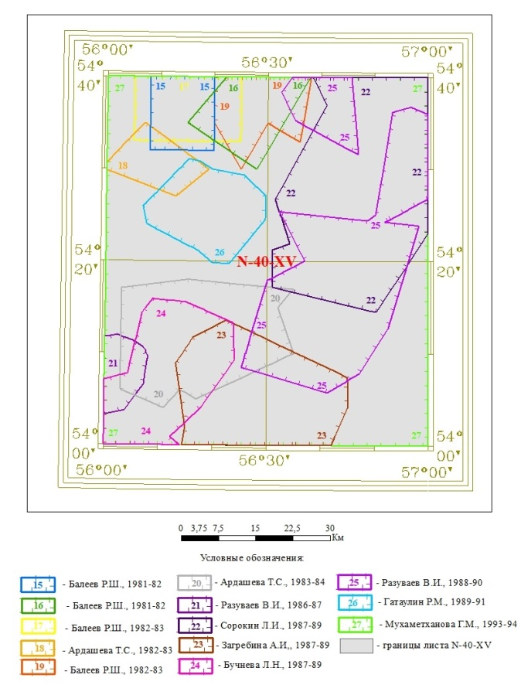
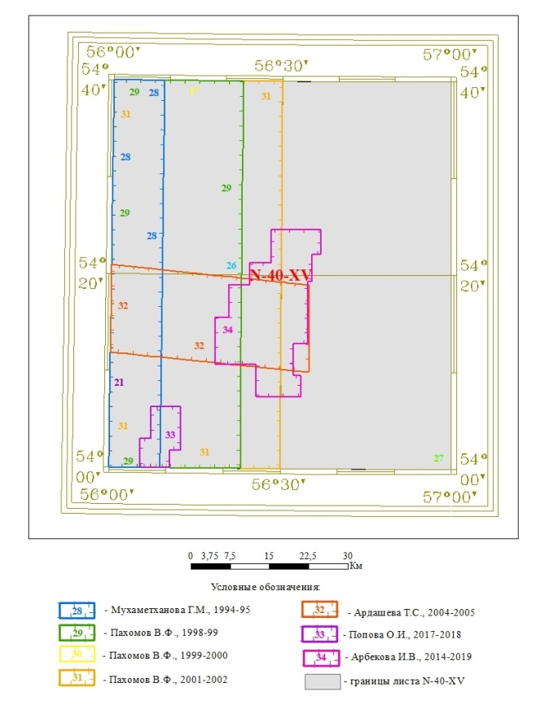
Схема изученности листа N-40-XV площадными сейсморазведочными работами
c 1949 по 2019 гг
1949-1981 гг
1981-1994 гг
1994-2019 гг

Slide 20
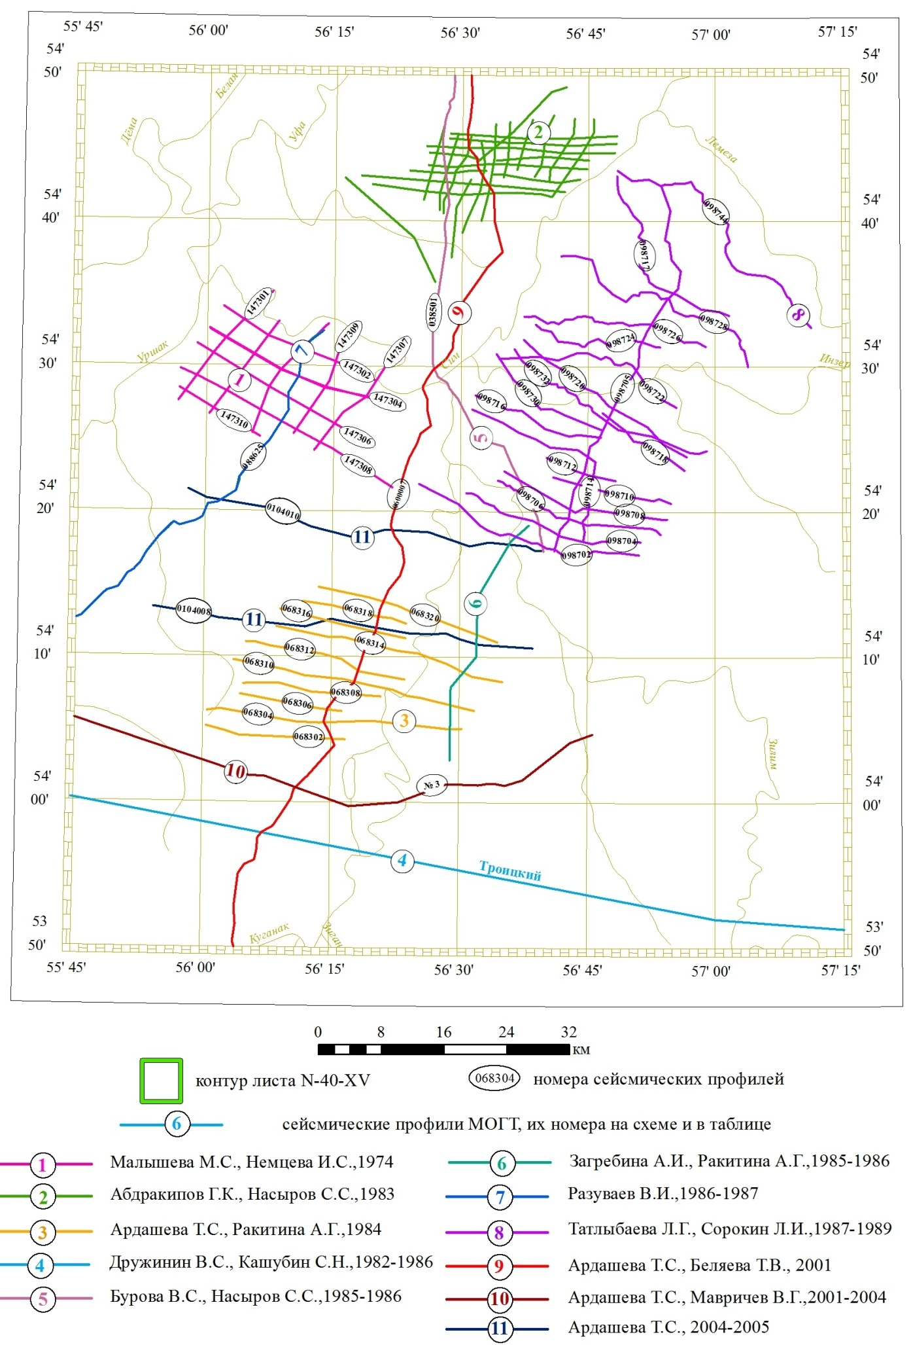
Схема изученности листа N-40-XV профильными сейсморазведочными работами

Slide 21
Сейсмические материалы, используемые при интерпретации
Геолого-геофизический разрез
по региональному профилю 038501
(Кушкуль–Вавилово–Архангельское).
Глубинный разрез по региональному профилю № 7
Геолого-геофизический разрез
по региональному профилю 088625
(скв.1 Кипчак-скв.62 Кабаково)
Глубинный разрез по региональному профилю № 3

Slide 22
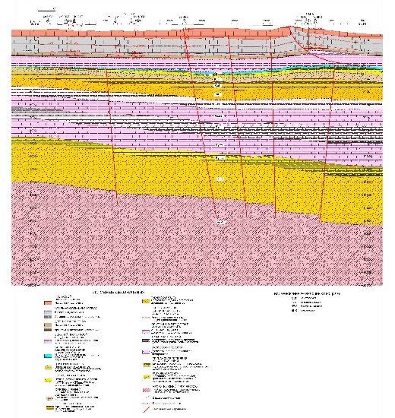
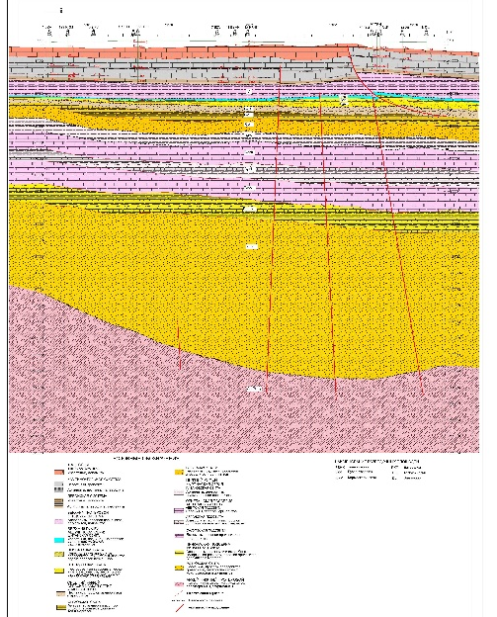
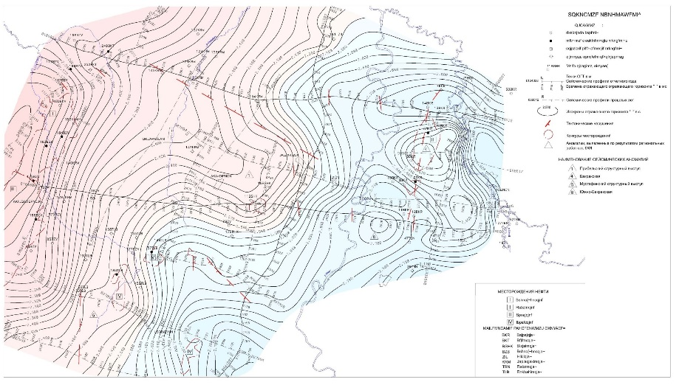
Сейсмические материалы, используемые при интерпретации

Slide 23
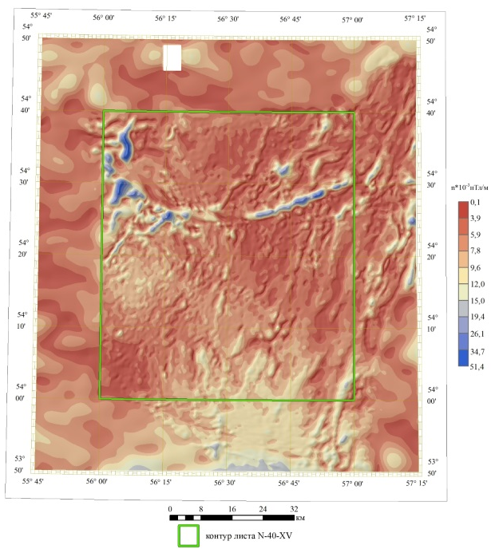
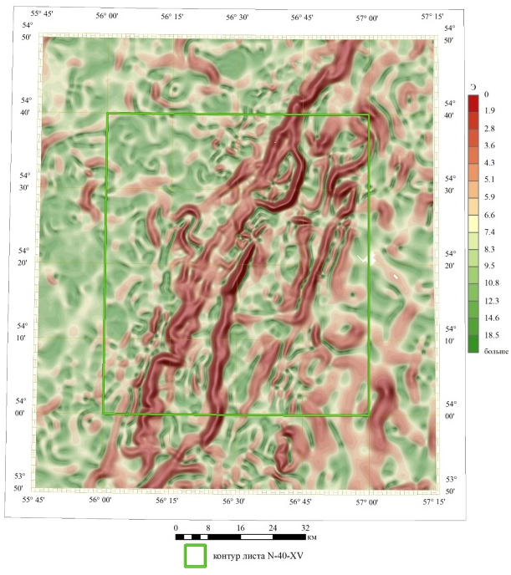
Цифровые модели модуля горизонтальной составляющей градиента потенциальных полей
Цифровая модель модуля горизонтальной составляющей градиента аномального магнитного поля.
Цифровая модель модуля горизонтальной составляющей градиента аномального поля силы тяжести

Slide 24
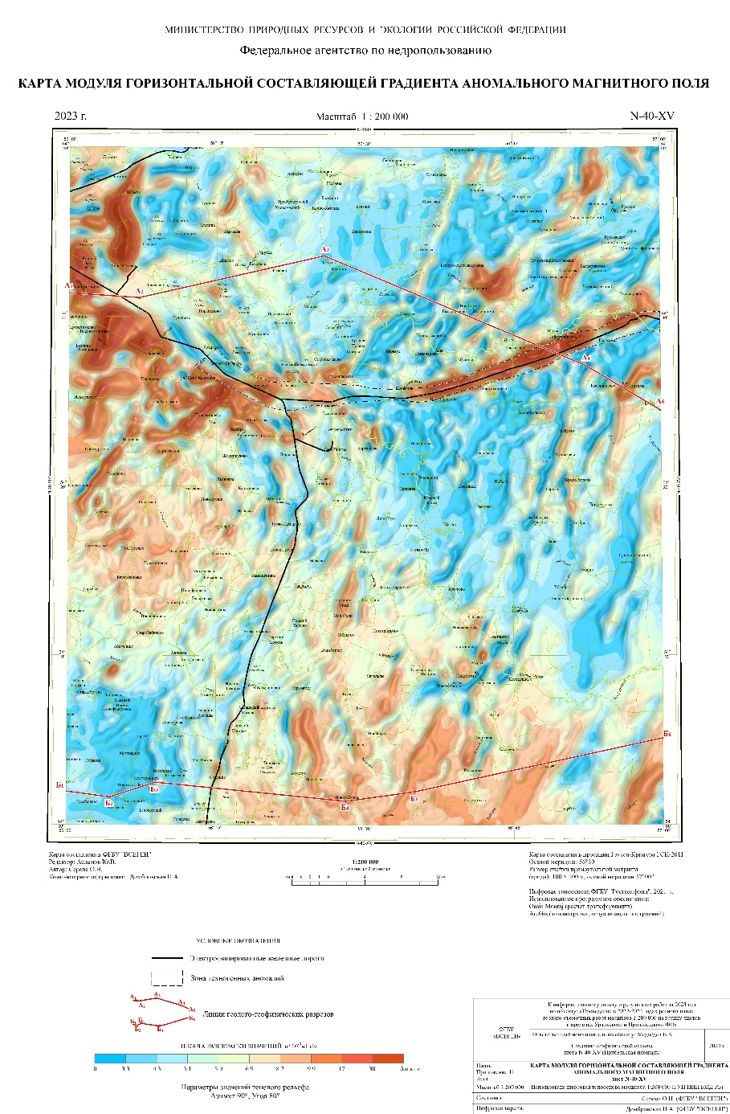
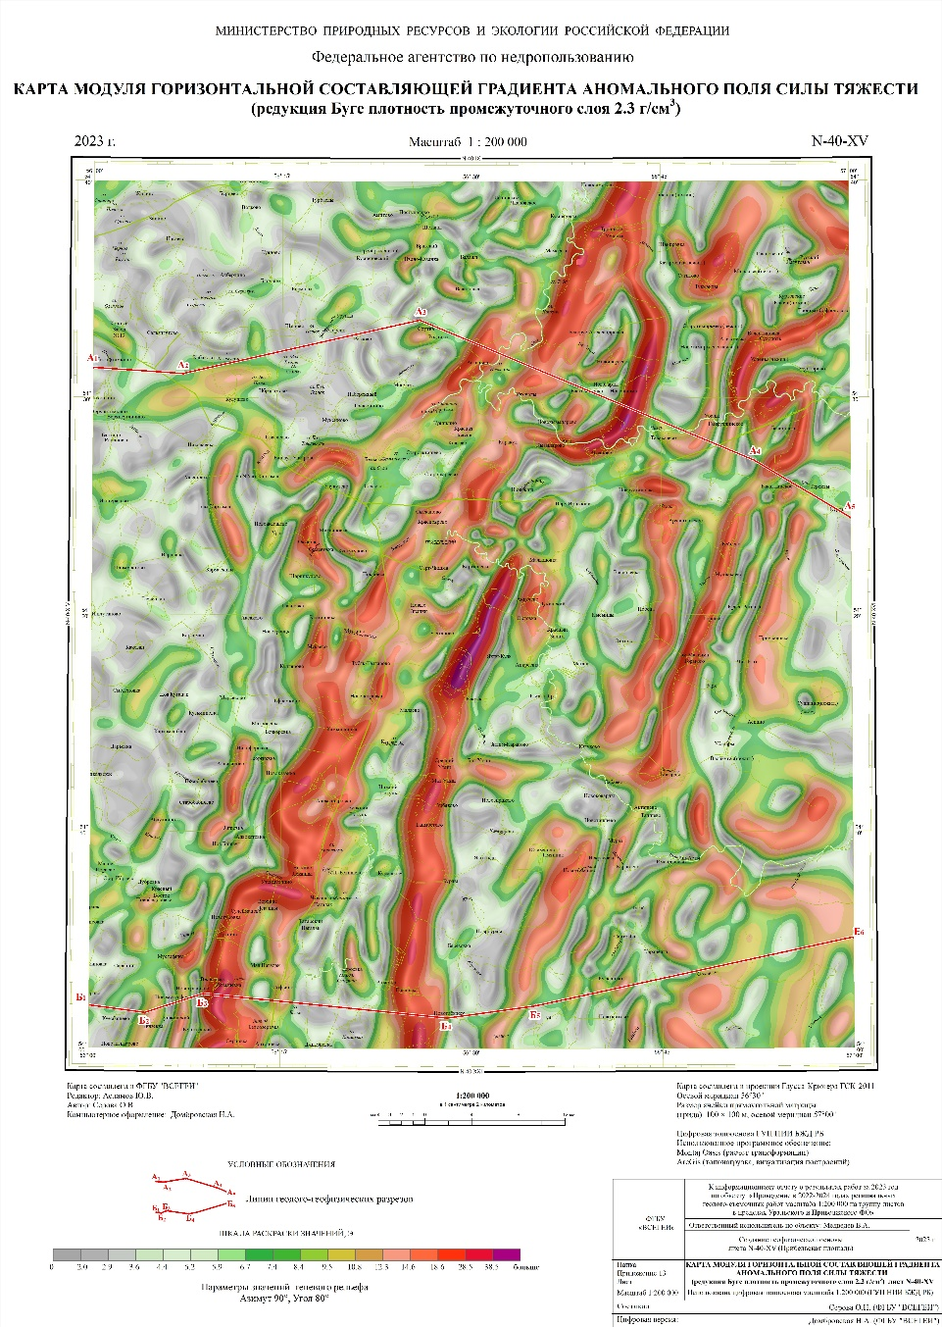
Карты модуля горизонтальной составляющей градиента потенциальных полей

Slide 25
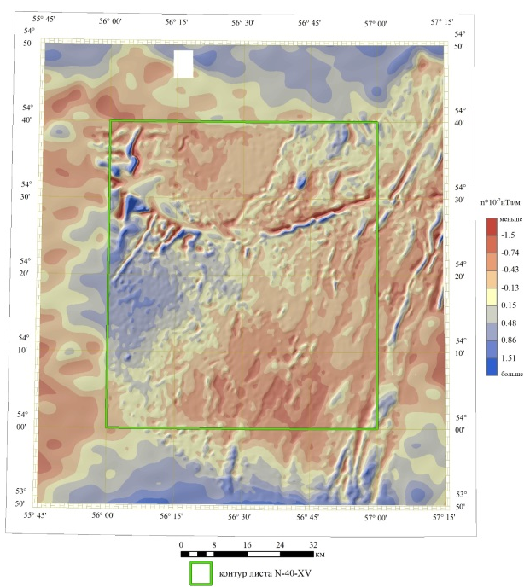
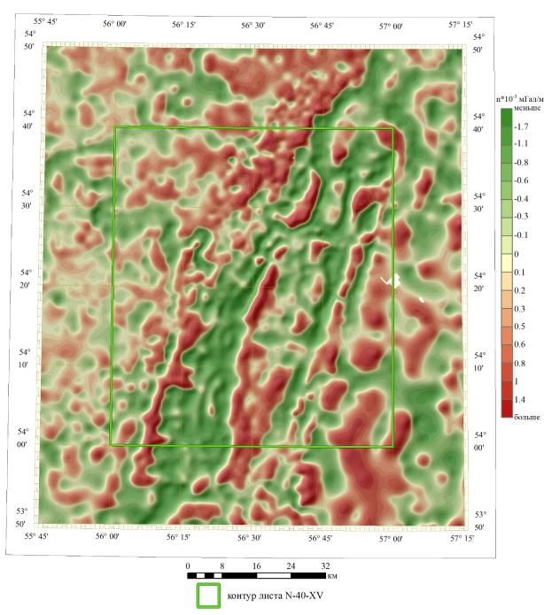
Цифровые модели вертикальной составляющей градиента потенциальных полей
Цифровая модель вертикальной составляющей градиента аномального магнитного поля
Цифровая модель вертикальной составляющей градиента аномального поля силы тяжести

Slide 26
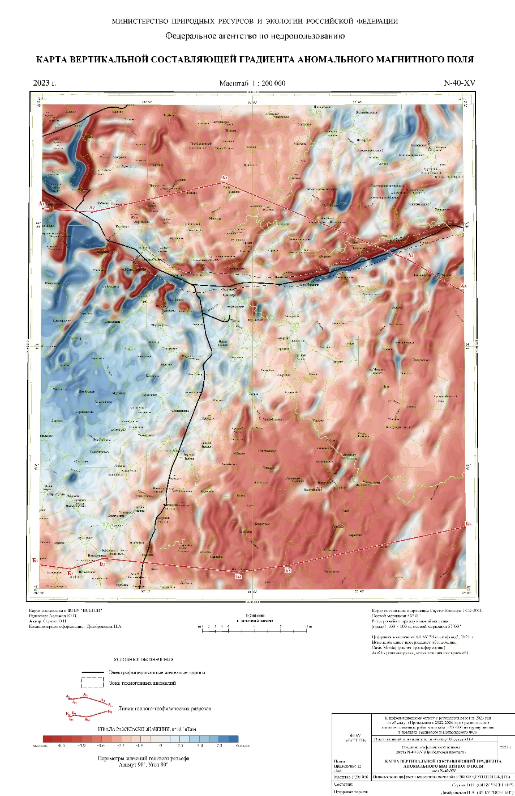
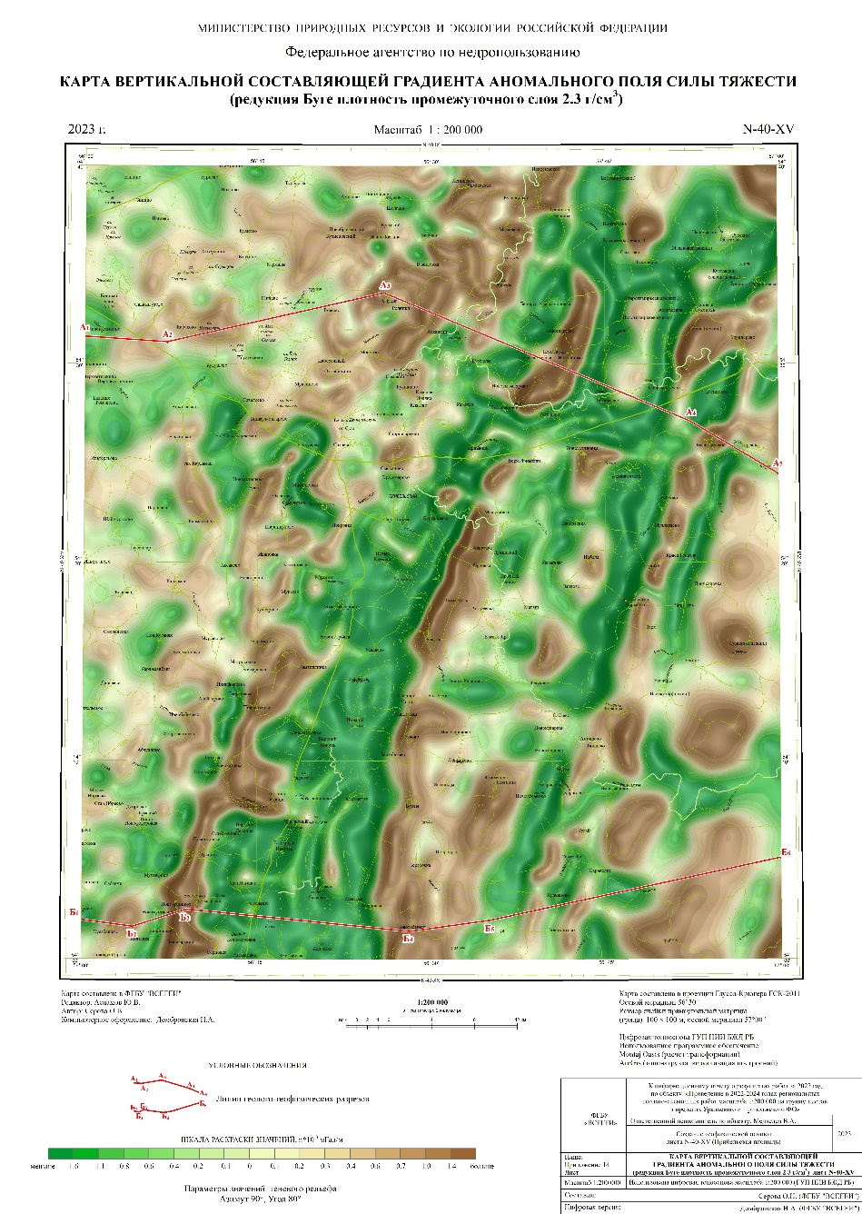
Карты вертикальной составляющей градиента потенциальных полей

Slide 27
Выбор высоты пересчета в верхнее полупространство для выделения локальных составляющих аномального магнитного поля и аномального поля силы тяжести
Скорость убывания максимального и минимального значений в ЦМ АМП при её последовательном пересчёте в верхнее полупространство до высоты 30 км
Скорость убывания максимального и минимального значений в ЦМ АГП при её последовательном пересчёте в верхнее полупространство до высоты 30 км
В качестве «оптимальной» для аномального магнитного поля была выбрана высота пересчета 2000 м, для аномального поля силы тяжести – 3000 м

Slide 28
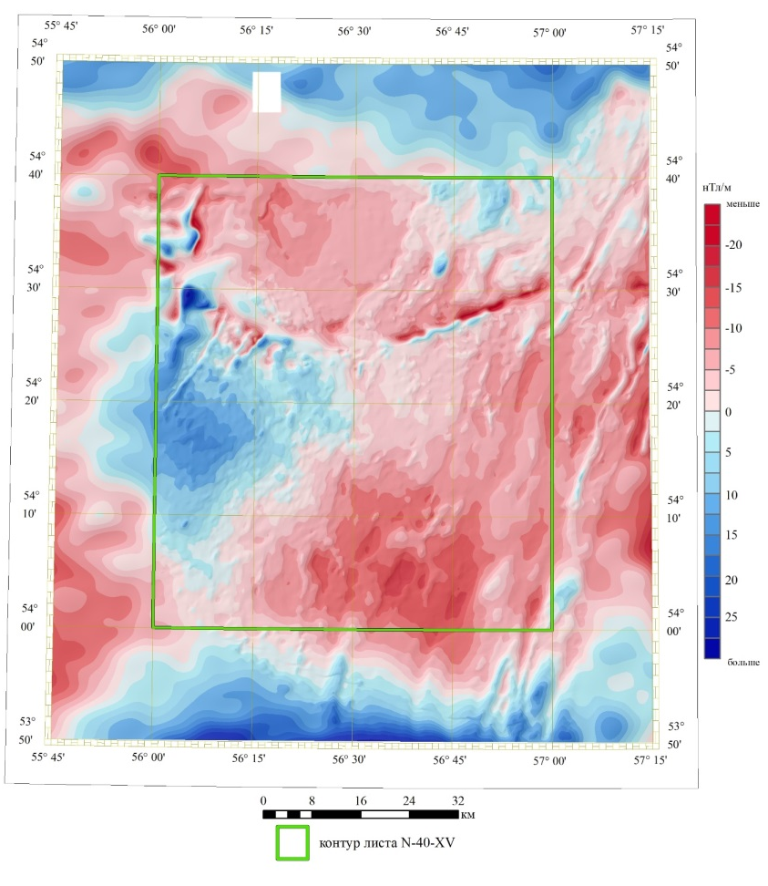
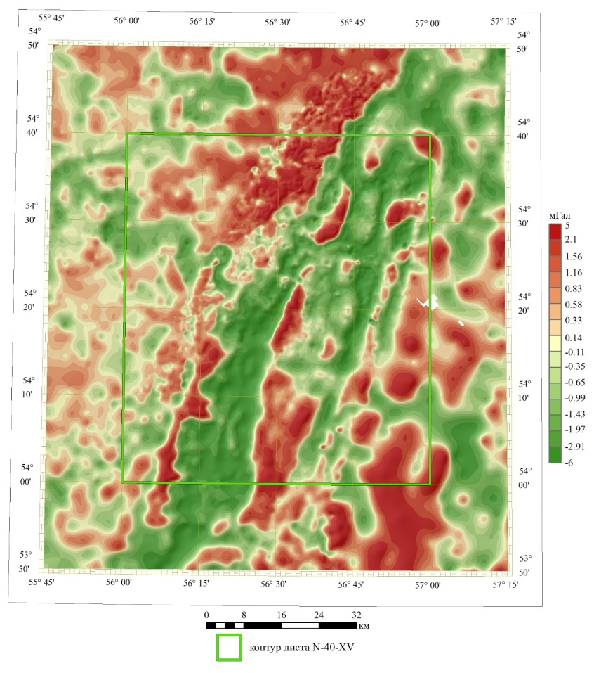
Цифровые модели локальных составляющих потенциальных полей
Цифровая модель локальной составляющей аномального магнитного поля (высота пересчета 2000 м)
Цифровая модель локальной составляющей аномального поля силы тяжести (высота пересчета 3000 м)

Slide 29
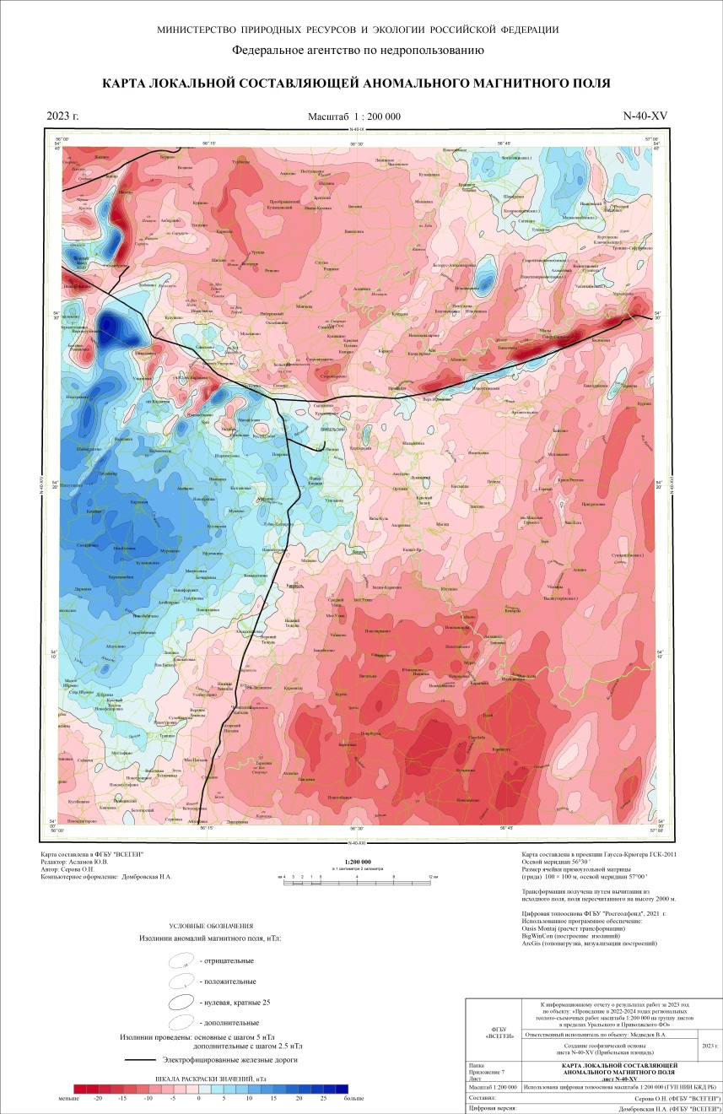
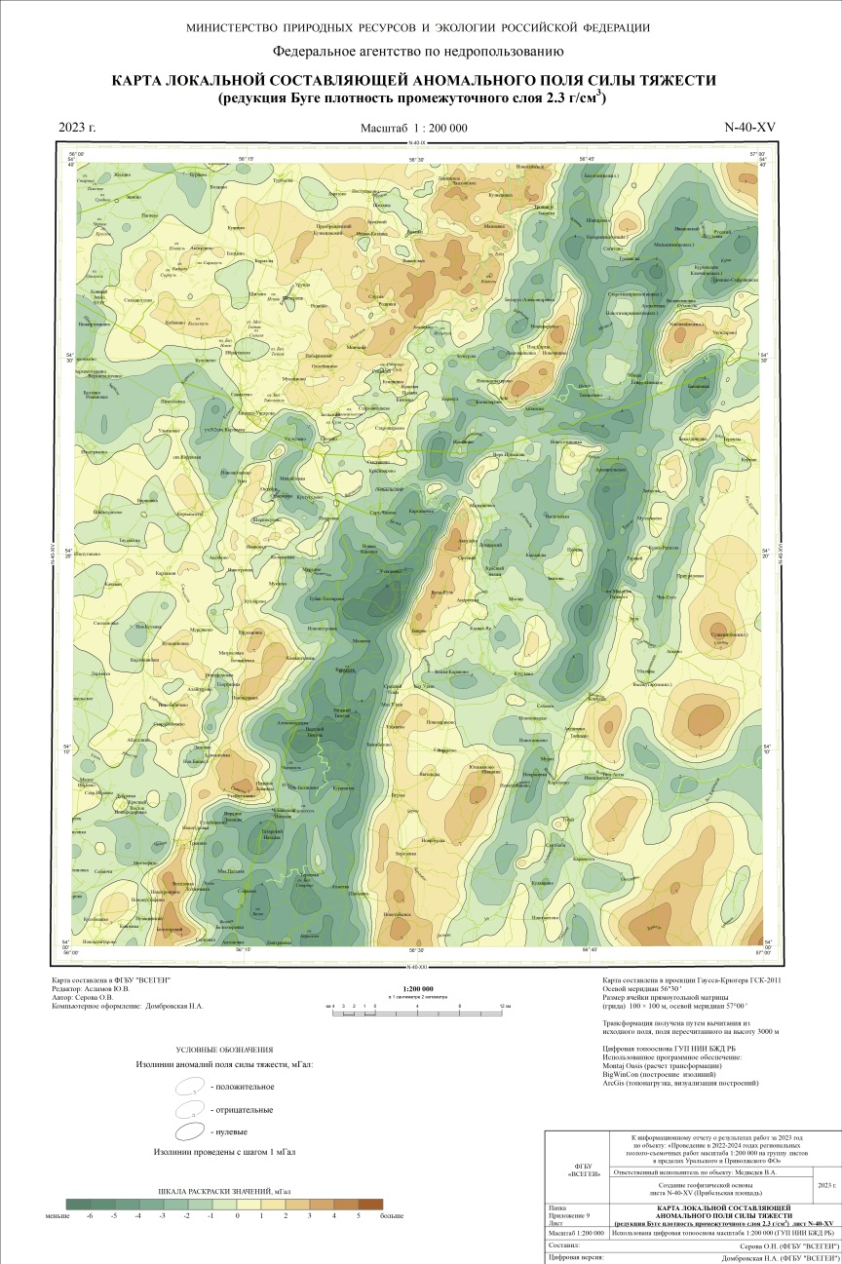
Карты локальных составляющих потенциальных полей

Slide 30
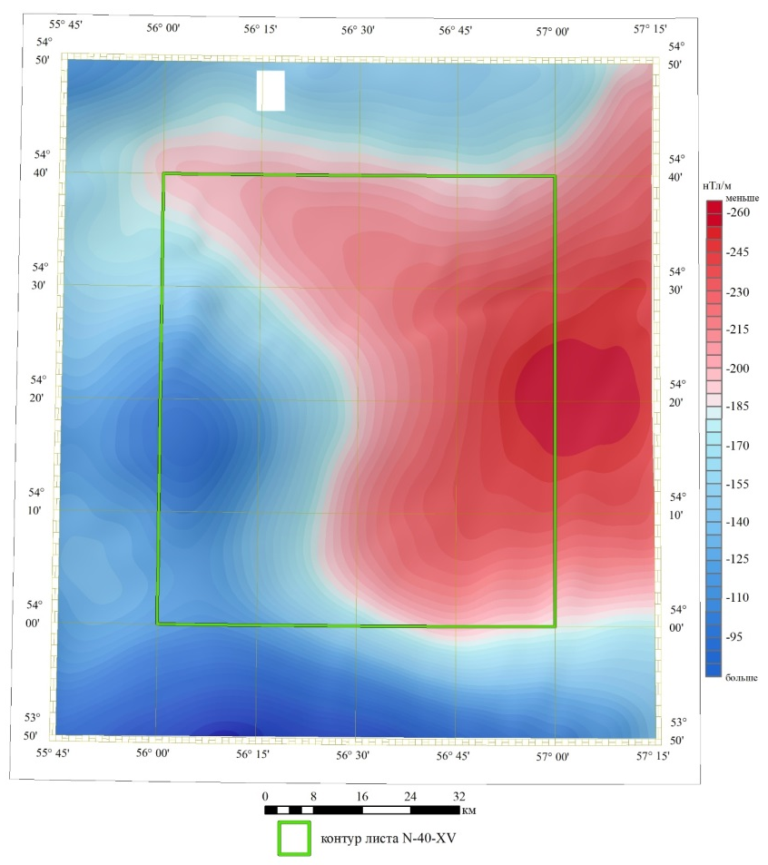
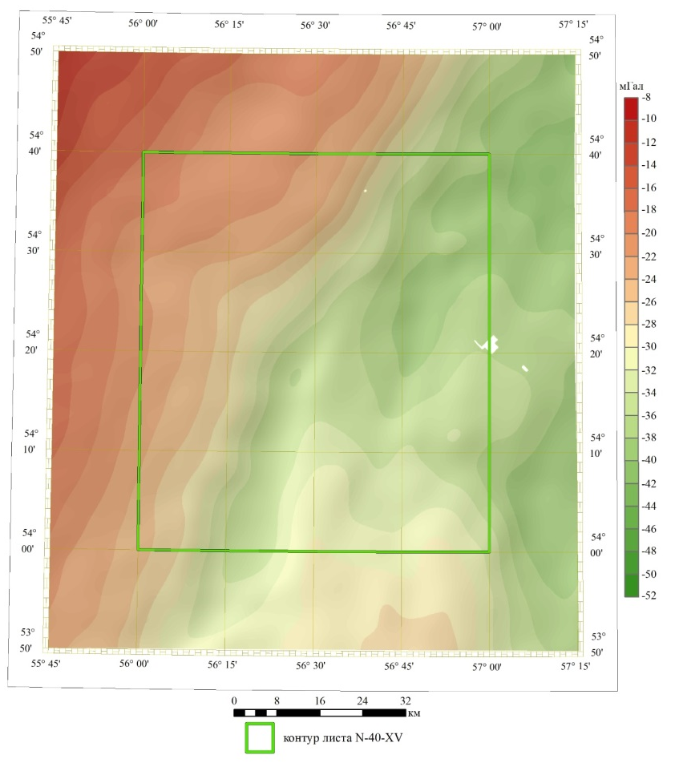
Цифровые модели региональных составляющих потенциальных полей
Цифровая модель региональной составляющей аномального магнитного поля (высота пересчета 2000 м)
Цифровая модель региональной составляющей аномального поля силы тяжести (высота пересчета 3000м)

Slide 31
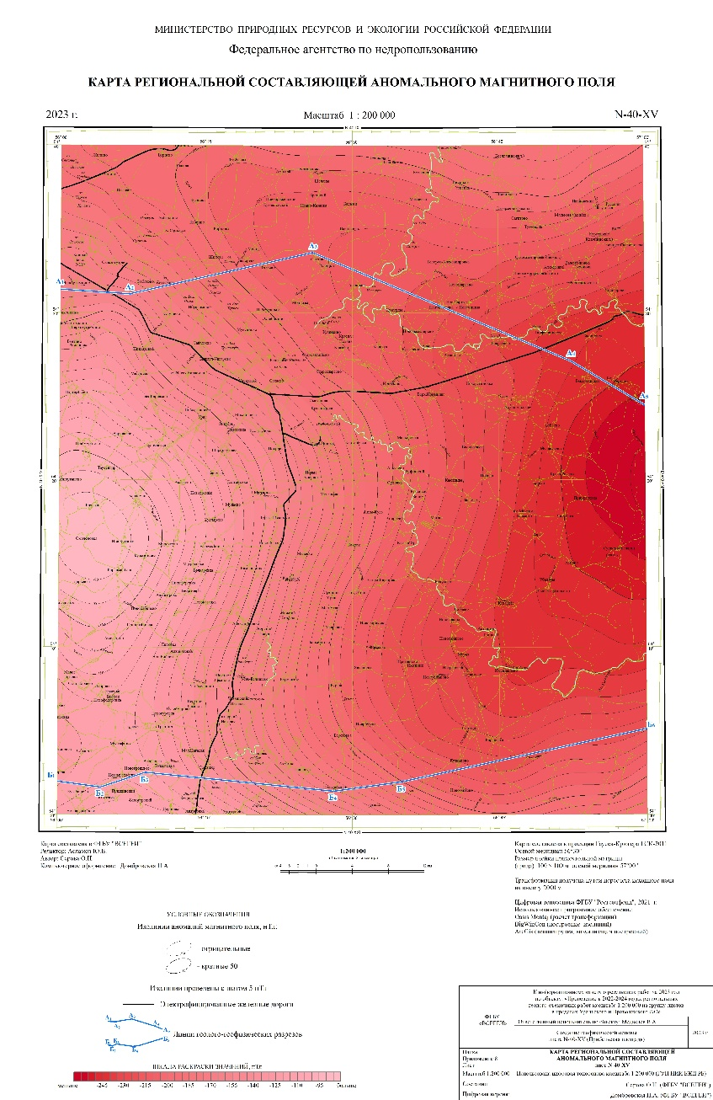
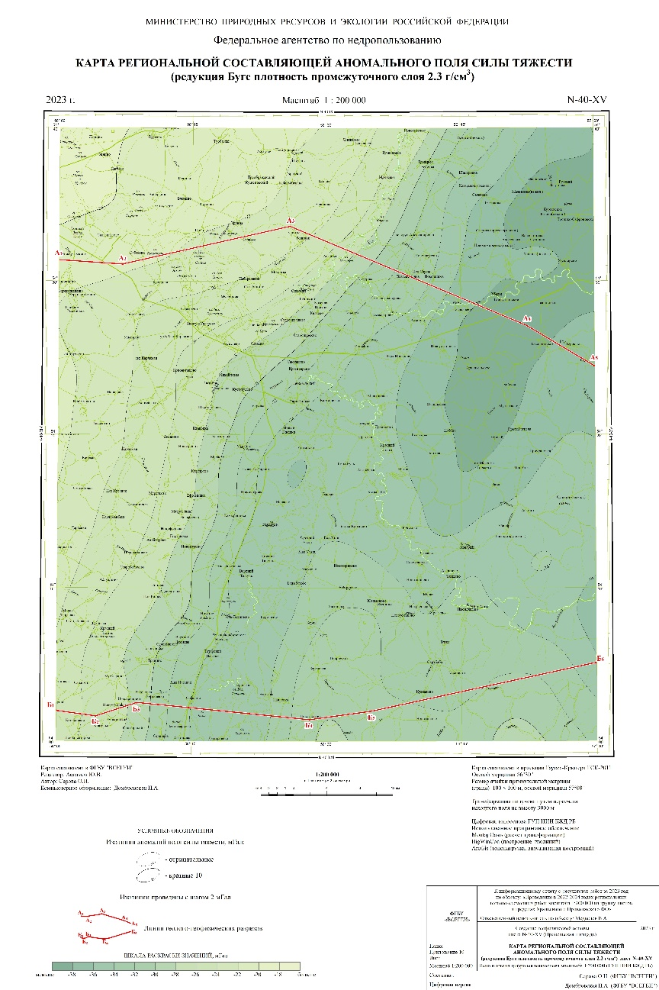
Карты региональных составляющих потенциальных полей

Slide 32
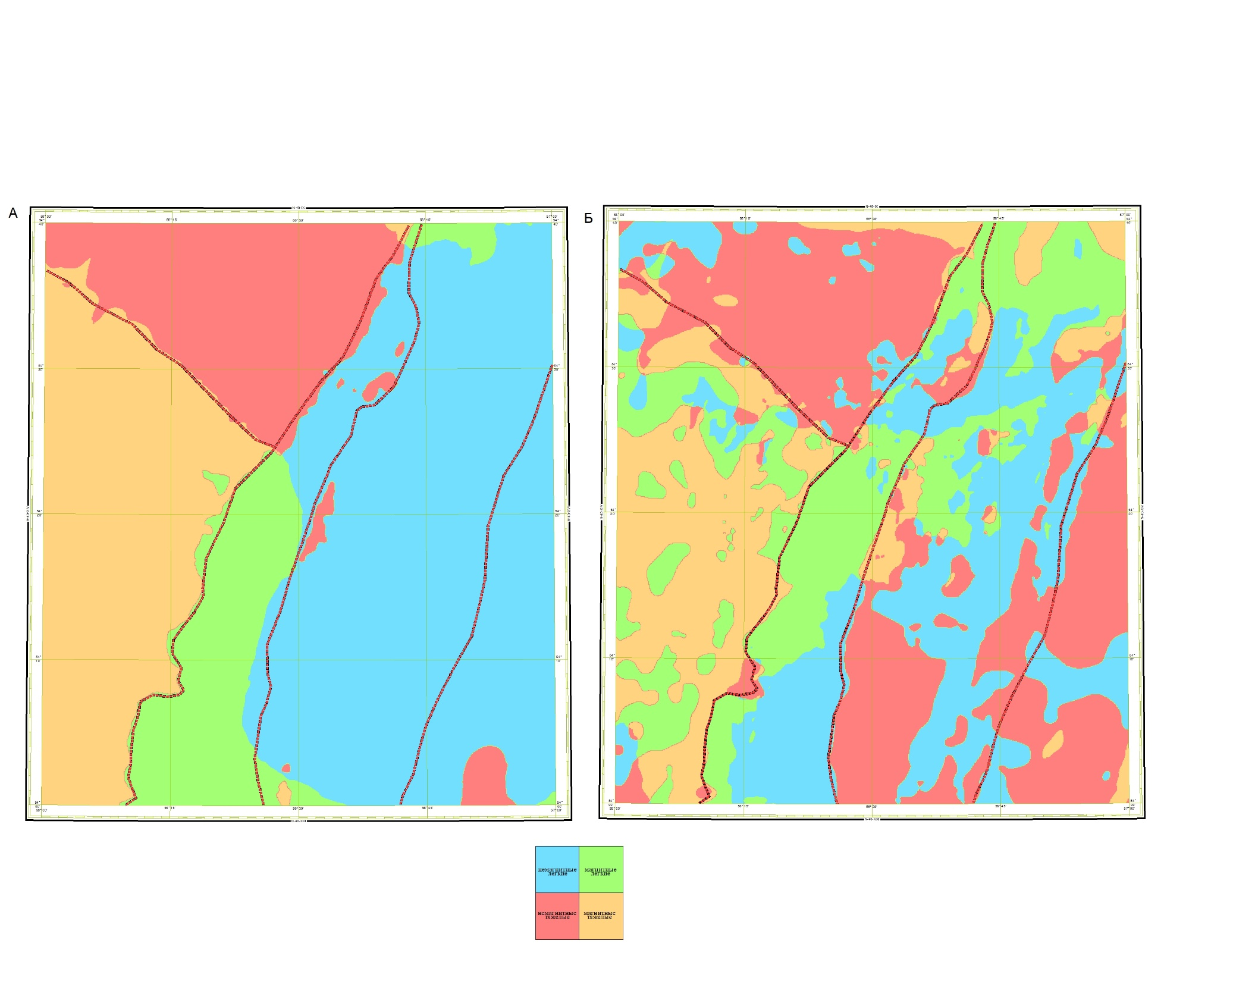
Результаты классификации геофизических полей
Статистические характеристики классов, полученных
при классификации исходных полей
Статистические характеристики классов, полученных
при классификации локальных составляющих
Классы | Среднее |  | Стандарт |  | Коэффициент
 | dT, нТл | dG, мГл | dT, нТл | dG, мГл | корреляции
1 | -233 | -39,5 | 20.8 | 2.8 | 0.22475
2 | -160 | -39,5 | 24.6 | 3.3 | 0.06229
3 | -209 | -25 | 9.9 | 3.9 | 0.28823
4 | -129 | -27 | 34.5 | 3.3 | -0.18464
Классы | Среднее |  | Стандарт |  | Коэффициент
 | dT, нТл | dG, мГл | dT, нТл | dG, мГл | корреляции
1 | -7.6 | -1.9 | 3.15 | 1.15 | -0.20236
2 | 1.5 | -2.0 | 4.36 | 1.26 | 0.25981
3 | -7.9 | 0.95 | 2.78 | 0.94 | 0.13580
4 | 3.6 | 0.7 | 5.53 | 0.87 | -0,33152

Slide 33
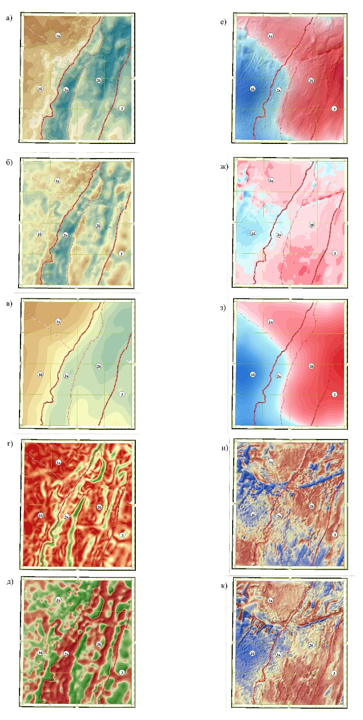
Положение структурно-тектонических зон на картах потенциальных полей
Аномальное поле силы тяжести а)
и его трансформанты :
б)–локальная составляющая,
в)–региональная составляющая,
г)–модуль горизонтальной составляющей АПСТ,
д) вертикальная составляющая градиента АПСТ.
Аномальное магнитное поле е)
и его трансформанты :
ж)–локальная составляющая,
з)–региональная составляющая,
и)–модуль горизонтальной составляющей АМП, к)– вертикальная составляющая градиента АМП

Slide 34
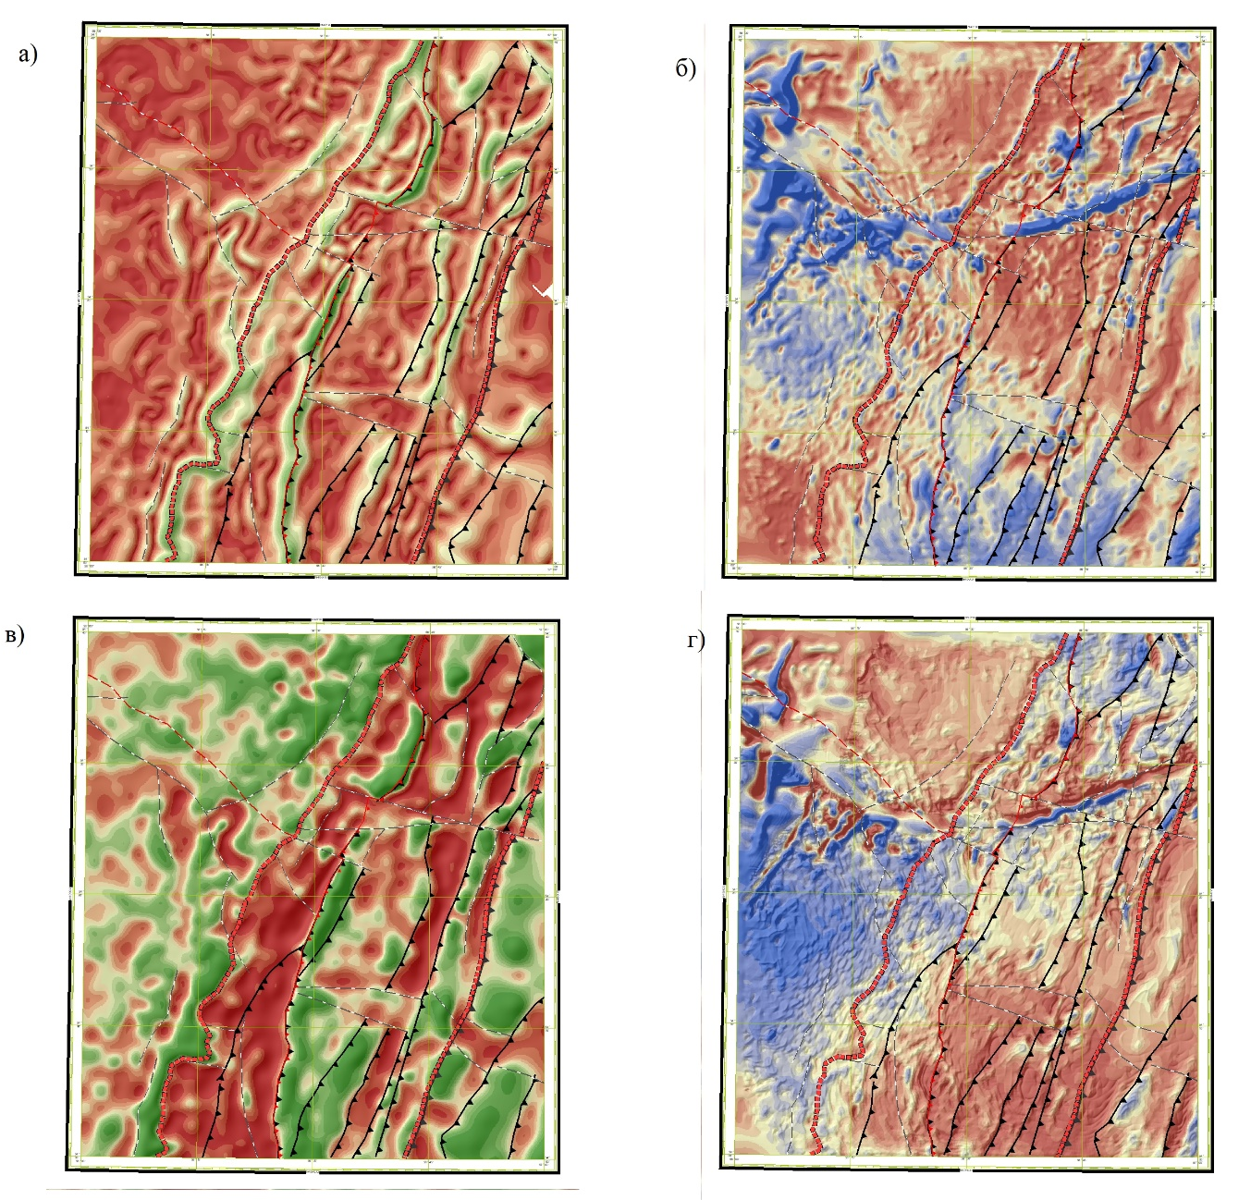
Положение тектонических нарушений в градиентах потенциальных полей
а, б – в модуле горизонтальной составляющей АГП (а), АМП (б);
в, г – в вертикальной составляющей градиента АГП (в), АМП (г)

Slide 35
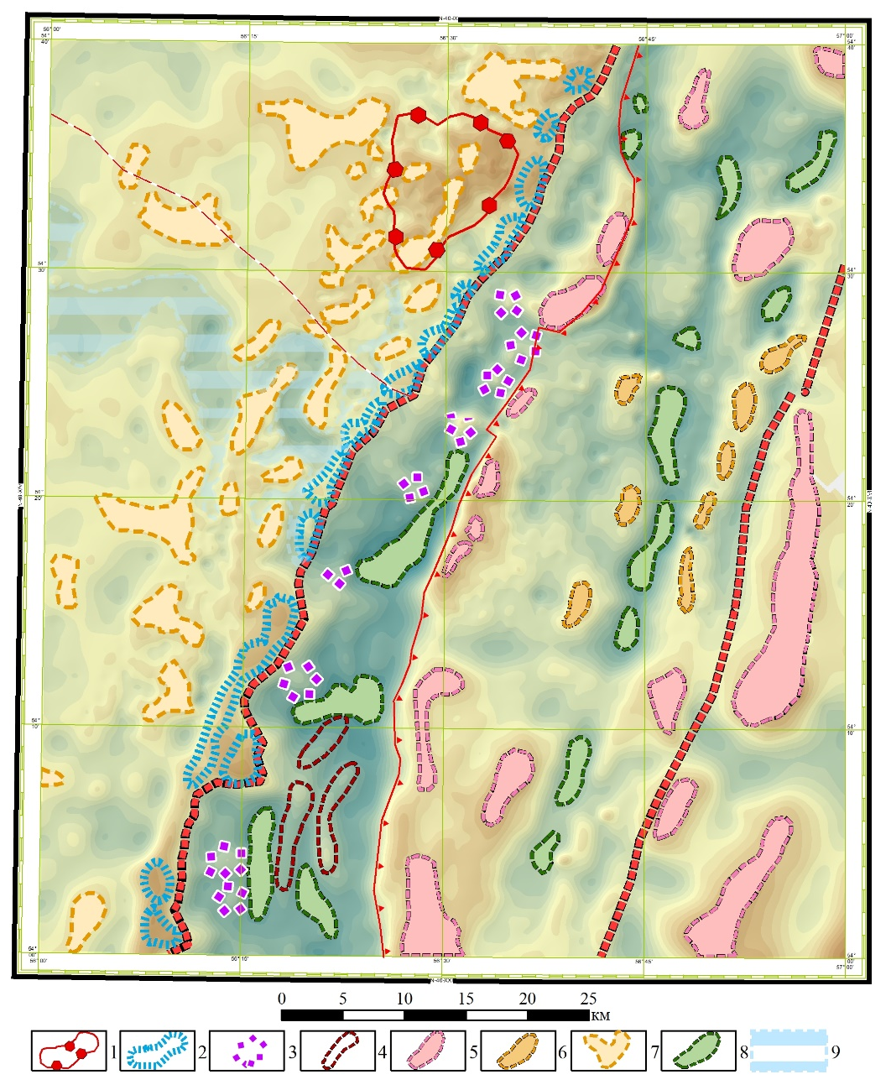
Интерпретация аномалий локальной составляющей силы тяжести
1-7 положительные аномалии:
1 – Вавиловский выступ кристаллического фундамента;
2 – шельфовые биогермы;
3 рифовые массивы ;
4 –антиклинальные поднятия в кунгурском ярусе; 5 – антиклинальные структуры венд-палеозойских отложений;
6- антиклинальные структуры в пермско-каменноугольных отложениях;
7-антиклинальные структуры кунгурского горизонта или локальные увеличения мощности ангидритов в платформенном чехле
8-9-отрицательные аномалии:
8- кунгурские мульды;
9- палеорусло р.Белая

Slide 36
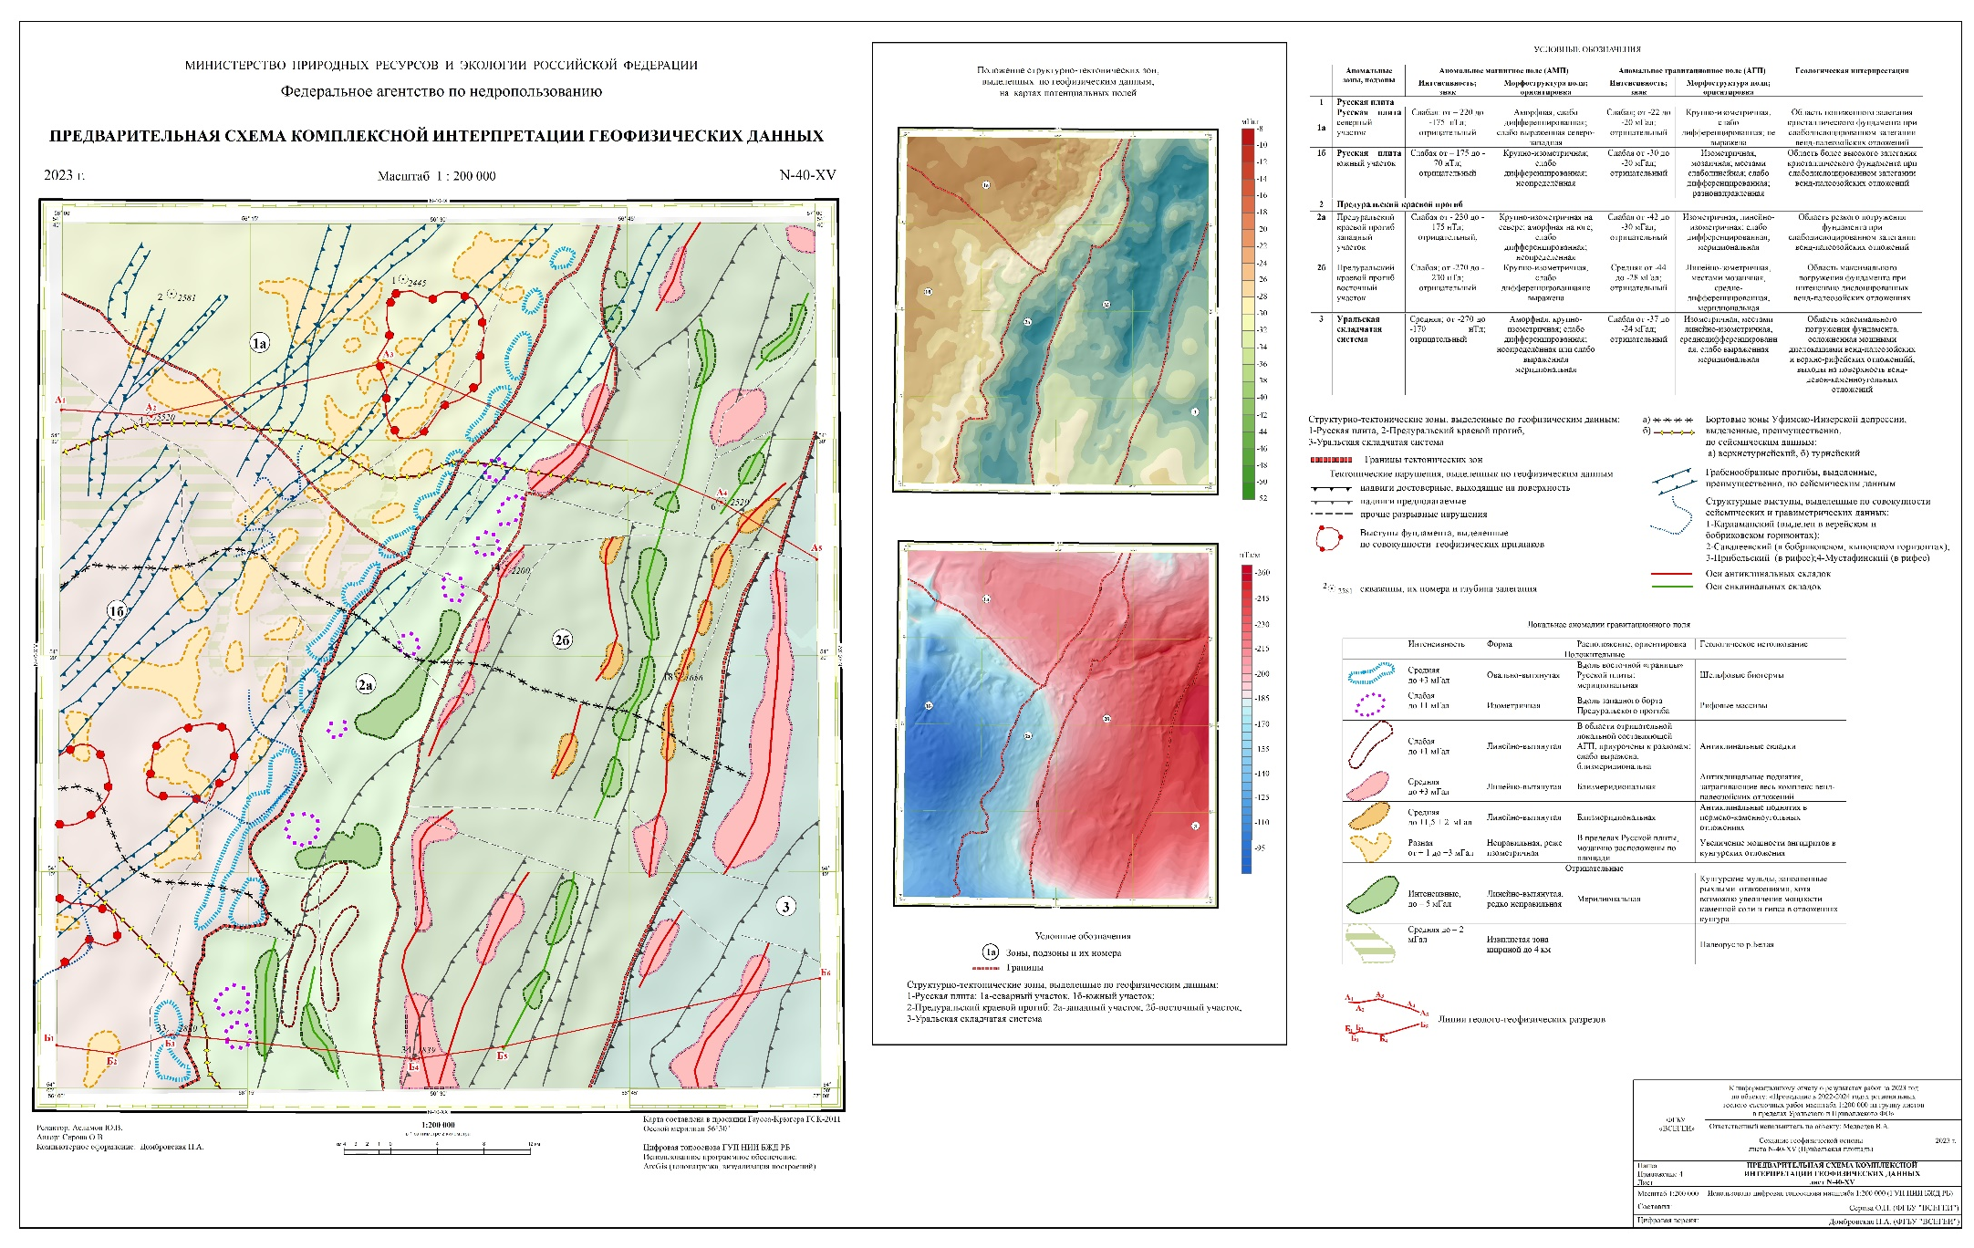
Схема комплексной интерпретации геолого-геофизических данных

Slide 37
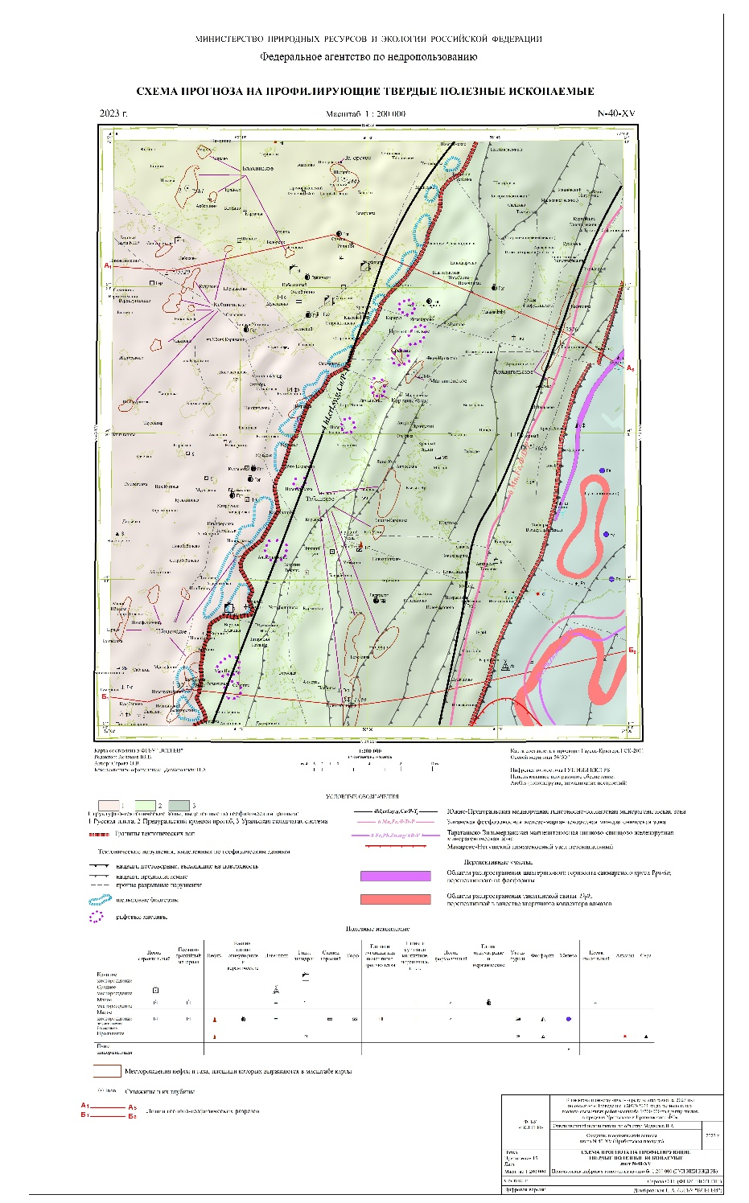
Схема прогноза на профилирующие твердые полезные ископаемые
Пластовые залежи фосфоритов связаны с отложениями нижней перми. Данный вид сырья на площади листа представлен одним Улутауским малым месторождением и двумя рудопроявлениями – Аскынское и Басинское.
Все месторождения и рудопроявления фосфоритов на площади листа сосредоточены в градиентных зонах потенциальных полей: –1,6 мГал/км (для гравитационного поля) и 23нТл/км (для магнитного поля) в близнадвиговой зоне.
На схему прогноза вынесена область предполагаемого развития фосфоритоносных отложений.
Макарово-Нугушский алмазоносный узел находится на юго-восточной части листа и может быть перспективен на обнаружение россыпной алмазоносности. Первичным источником «коренных» алмазов является вероятно вендский криволукско-мисаелгинский габбро-пикродолеритовый гипабиссально-вулканический комплекс.
Промежуточным коллектором алмазов является такатинская свита, которая представляет собой шлировую формацию базального горизонта палеозоя. Вторичным (последним) коллектором алмазов являются аллювиальные отложения водотоков, дренирующих как первичные источники (трубки взрыва), так и промежуточный коллектор (такатинская свита) В нашем случае песчаники такатинской свиты с размывом и структурным несогласием залегают на вендских отложениях в крыльях антиклинальной складки в пределах Уральской складчатой системы и в гравитационном поле выделяются как зоны «окаймляющие» интенсивные изометричные аномалии локальной составляющей АГП.

Slide 38
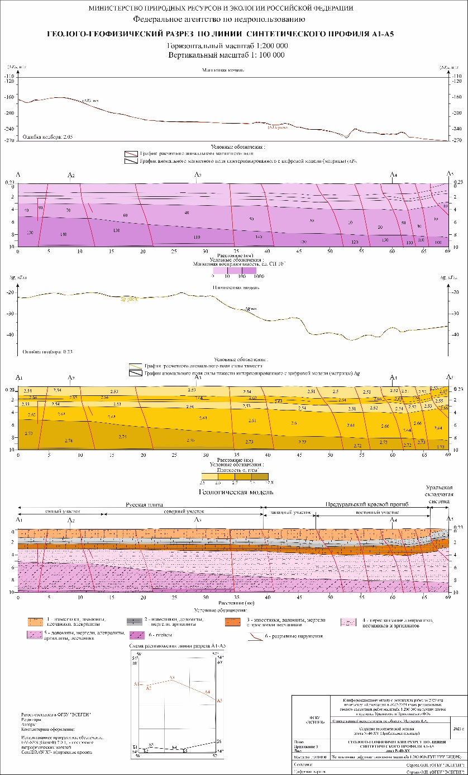
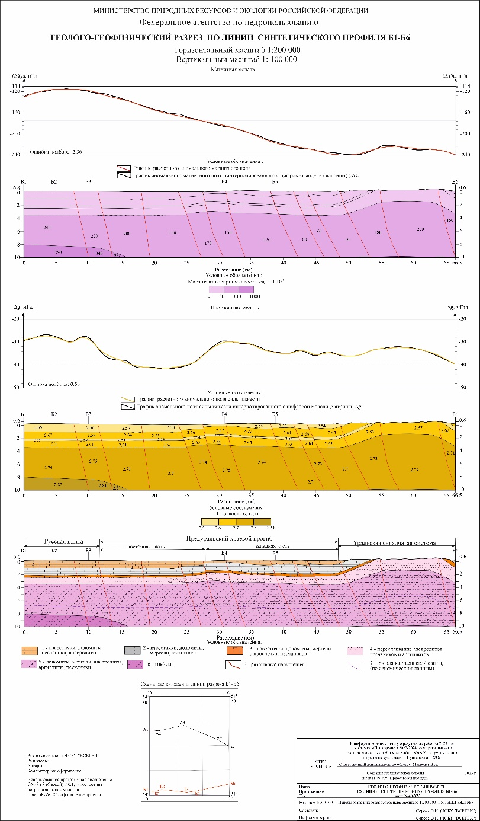
Геолого-геофизические разрезы по результатам моделирования потенциальных полей

Slide 39
Основные результаты
В результате проведенной интерпретации геофизических данных получены следующие геологические результаты:
1. По геофизическим данным на схеме тектонического районирования уточнены границы Русской плиты и Предуральского краевого прогиба.
2. В пределах Предуральского краевого прогиба выделены две области – западная и восточная отличные по своим характеристикам
3. Уточнена граница Предуральского краевого прогиба и Уральской складчатой системы..
4. По комплексу данных, закартированы многочисленные разнонаправленные разрывные нарушения, которые могут быть использованы при составлении геологической карты.
5. Проведена классификация аномалий локальной составляющей АГП по природе образующих их источников.
6. Для уточнения геологического строения площади построена интерпретационная геолого-геофизическая схема, на которой показана позиция основных структур и генерализованных разломов.
7. В результате двухмерного моделирования получена модель глубинного строения площади по линии геолого-геофизических разрезов
8. Составлена схема прогноза на профилирующие твердые полезные ископаемые, оценены перспективы площади на железо, свинцово-цинковое оруденение, фосфориты и алмазы.
Представленные исходные и обработанные цифровые материалы позволяют пользователю при необходимости произвести любые дополнительные построения в соответствии с решаемыми задачами, а также уточнять схемы интерпретации при получении дополнительных материалов.

Slide 40
Спасибо за внимание

